Slide 1


학교 와이파이 통합운영관리시스템
운영매뉴얼

Slide 2
목 차
1. 개요
2
2. 제품의 구성 및 사양
2
3. 로그인 기본 정보
2
4. 기본 화면 구성
3
5. 통합운영현황
4
5.1 통합관제
4
5.2 통합 이벤트 현황
5
6. AP 관리
7
6.1 AP 관리
7
6.2 AP 제어
12
7. PoE 관리
17
7.1 PoE 모니터링
17
7.2 PoE 구성
22
8. 운영관리
24
8.1 운영관리
24
9. 통계현황
29
9.1 통계현황
29
9.2 보고서
38
10. 환경설정
44
10.1 기본설정
44
10.2 AP 설정
47
10.3 PoE 설정
49
네트워크 통합 관제 모니터링 시스템 Guide

Slide 3
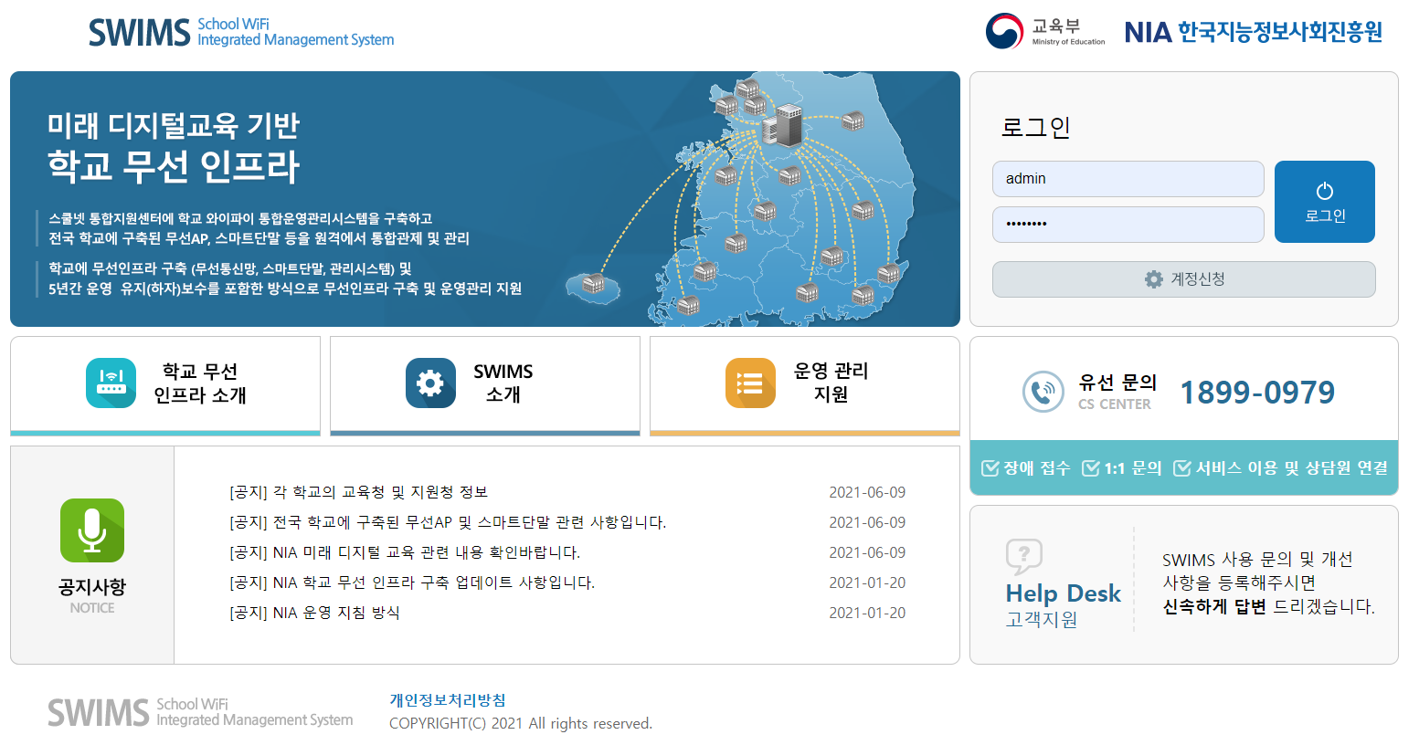
1. 개요
SWIMS(School Wifi Integreation Management System)는 스쿨넷 통합지원센터에 학교 와이파이 통합운영관리시스템을 구축하고 전국 학교에 구축된 무선AP, 스마트단말 등을 원격에서 통합관제 및 관리하는 시스템 입니다.
2. 제품의 구성 및 사양
분류 |  | 내용 | 비고
소프트웨어 사양 | OS | CentOS
 | 대시보드 | Apache Tomcat
 | DB | MariaDB
 | 빅데이터 | Elasticsearch
권장 Web Browser |  | Internet Explorer 8.0 이상
모니터 해상도 |  | 1920 * 1080 (16:9)
3. 로그인 기본 정보
네트워크 통합 관제 모니터링 로그인을 위해 로그인 절차를 설명합니다.
기본 접속 정보 : https://swims.or.kr/

Slide 4
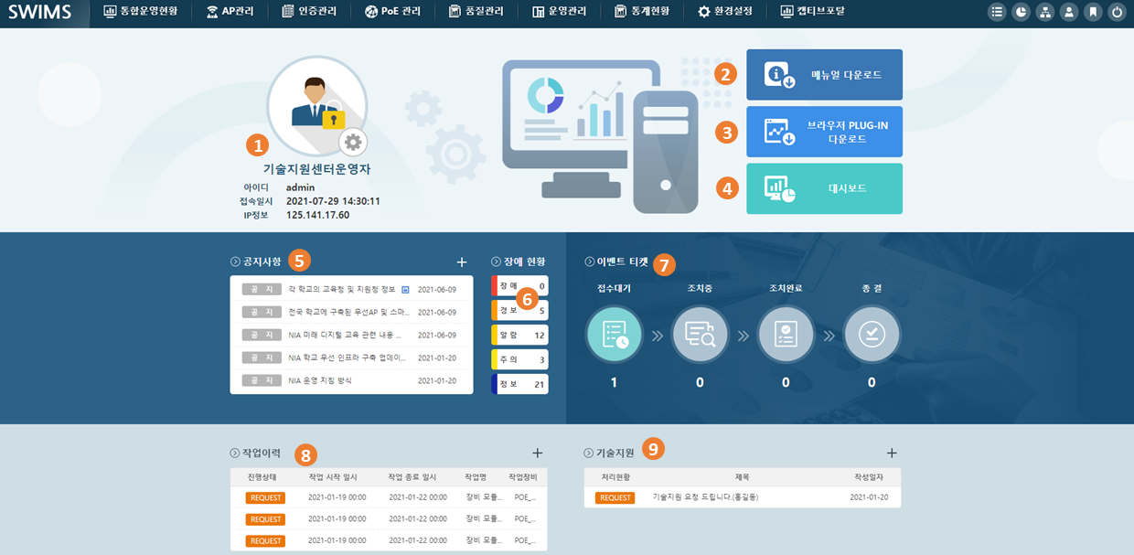
4. 기본 화면 구성
구분 | 상세기능설명
정보수정 | 접속한 계정의 정보를 수정할 수 있습니다.
매뉴얼 다운로드 | SWIMS 매뉴얼을 디운로드 합니다.
브라우저 PLUG-IN 다운로드 | 브라우저 플러그인을 다운로드 합니다.
대시보드 | 대시보드 페이지를 새로운 페이지에 표시합니다.
공지사항 | 공지사항 등록을 할 수 있고 등록된 공지사항이 표시됩니다.
장애현황 | 시스템 장애에 대한 현황을 5단계로 구분하여 표시합니다.
이벤트 티켓 | 현재 접수, 조치, 종료된 이벤트의 통계를 표시합니다.
작업이력 | 현재 등록된 작업의 진행 상황 및 리스트를 표시합니다.
기술지원 | 기술지원 요청사항을 게시판에 등록하고 등록된 게시물에 표시됩니다.
1
2
3
4
5
6
7
8
9

Slide 5
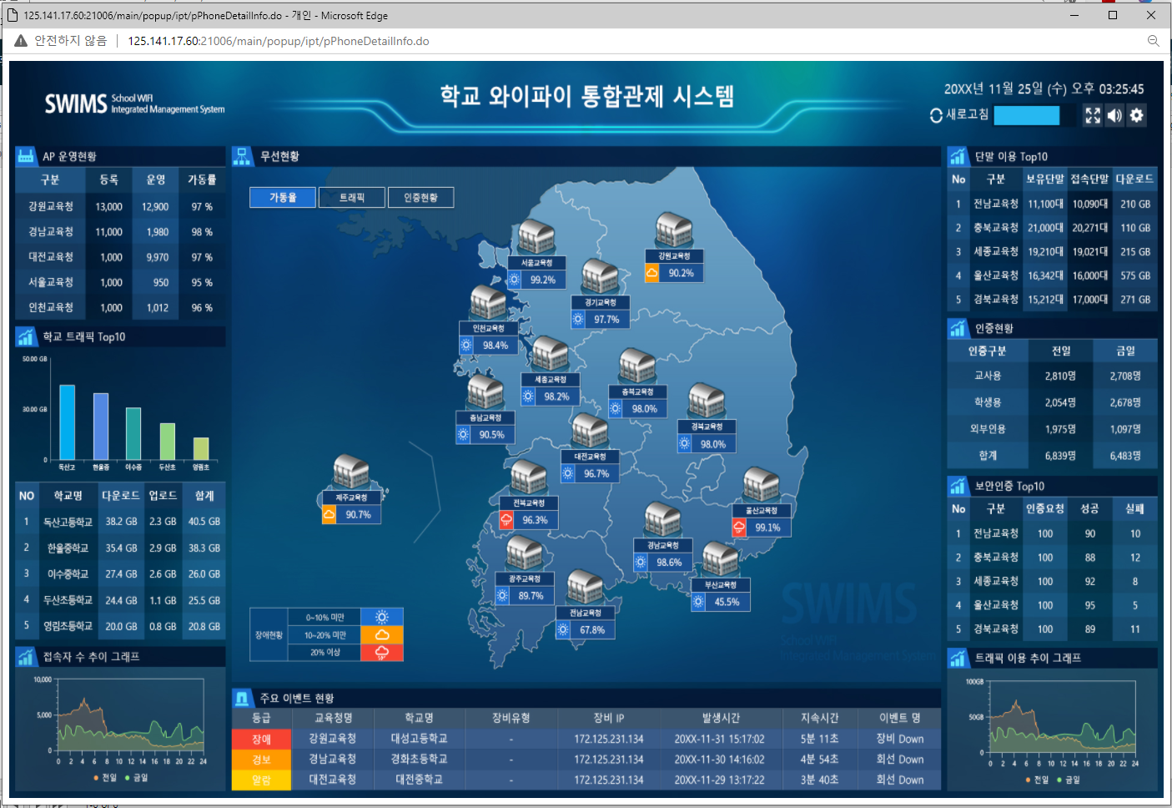
5. 통합운영현황
5.1. 통합운영현황 > 종합관제
1) 종합현황 > 종합관제 > 통합대시보드
사용자의 편의를 위하여 한눈에 정보 및 이벤트 구성도 확인이 가능합니다.
통합상황판, 무선현황, AP운영현황 등을 표현합니다.
학교 트래픽 Top10, 단말이용 Top10, 보안인증 Top10, 접속자 수 추이 그래프, 트래픽 이용 추이 그래프를 표현합니다.
중앙 하단의 주요 이벤트 현황으로 이벤트 발생 여부 확인 가능합니다.
이벤트가 발생시 무선현황 교육청에 해당 이벤트 레벨로 버블이 표현되어 이벤트 확인이 가능합니다.
관리자별 계정에 따른 고유 대시보드 구성이 가능합니다. 대시보드 레이아웃을 사용자가 정의하여 구성 가능합니다. 각 위젯별로 설정 기능을 제공합니다.
1
2
3

Slide 6
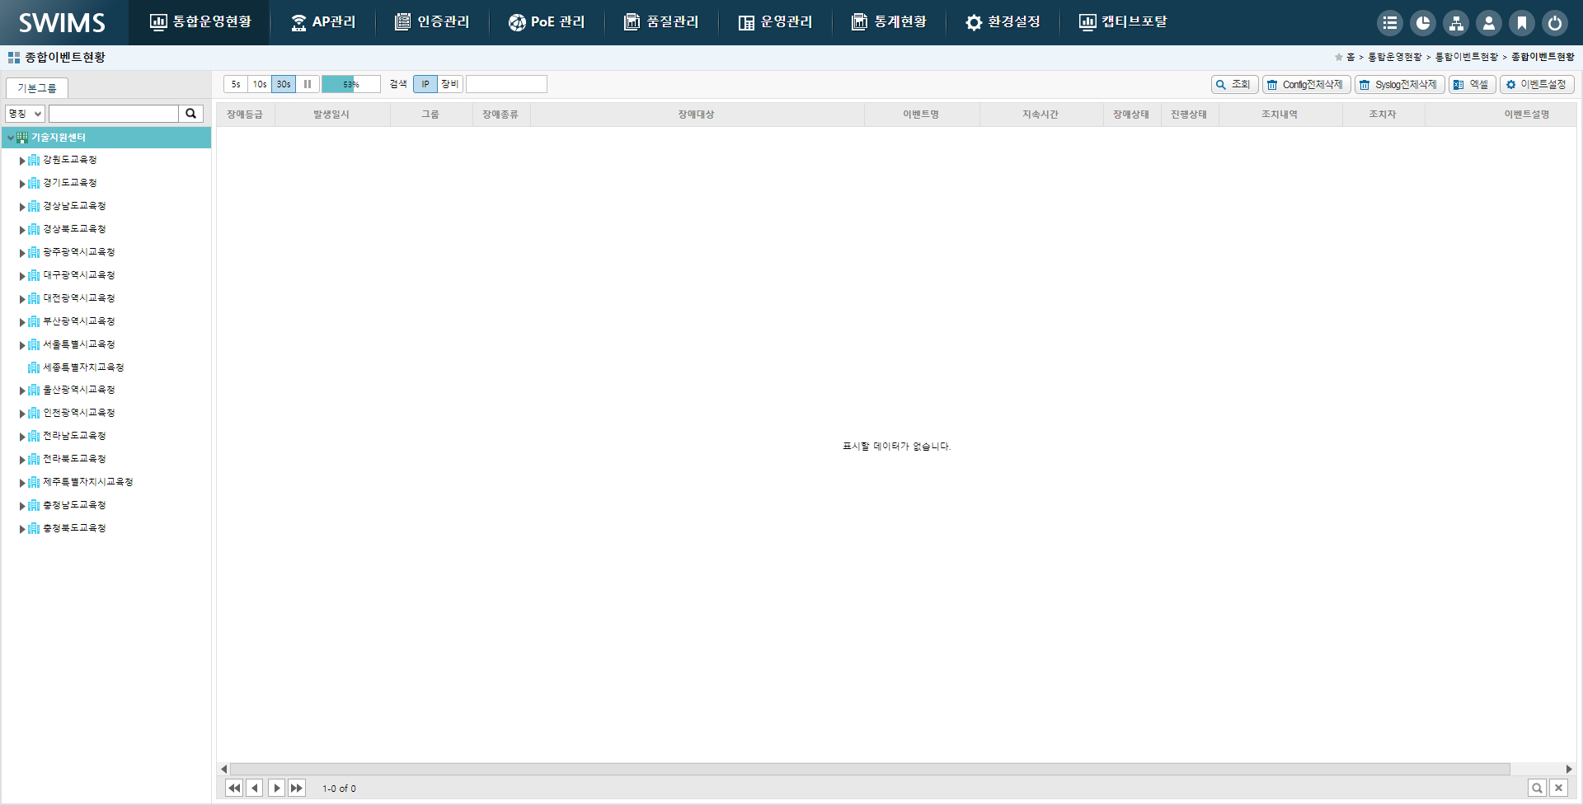
5.2. 통합운영현황 > 통합 이벤트 현황
통합운영현황 > 통합 이벤트현황 > 종합이벤트현황
SWIMS에서 발생하는 이벤트 현황을 실시간으로 표시합니다.
SWIMS 에서 발생하는 실시간 이벤트 현황을 제공합니다. 이벤트 클릭 시 세부 장비 성능정보 및 구성정보, 장애정보를 표시합니다. 장애에 대한 조치 및 관리가 가능합니다.
1
2
3

Slide 7
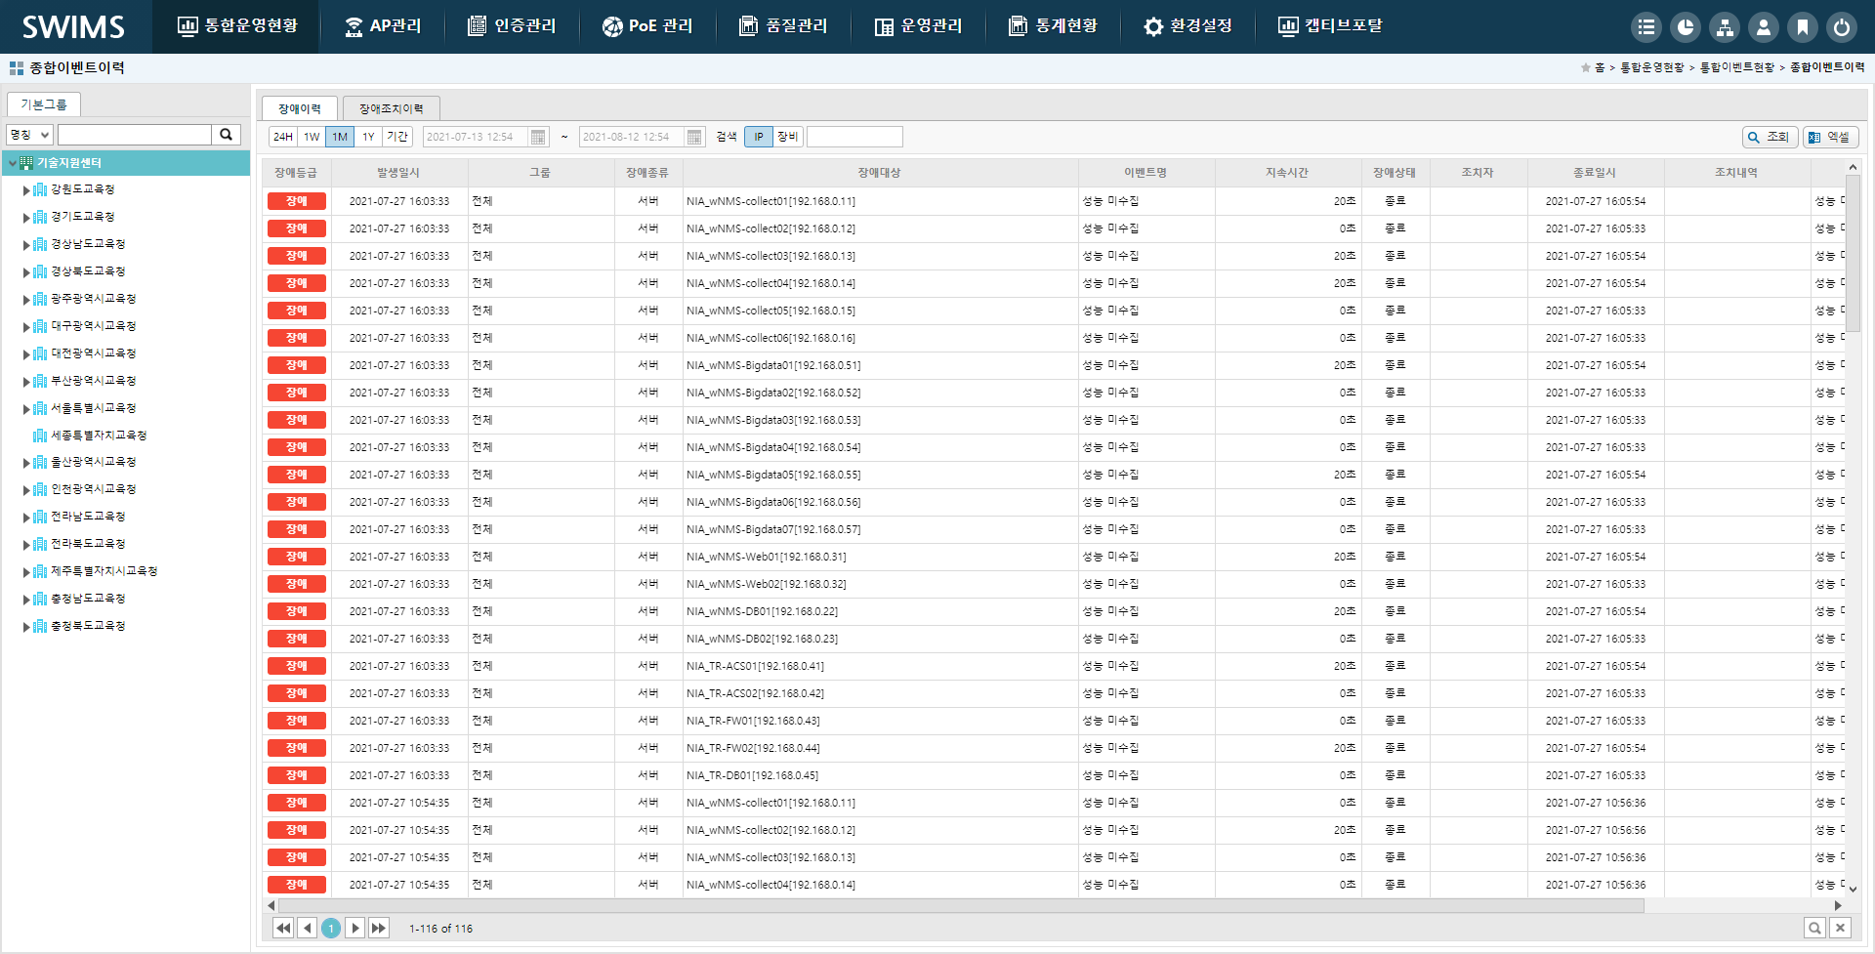
2) 종합현황 > 이벤트현황 > 종합이벤트이력
현재까지 발생한 SWIMS 이벤트 및 장애조치 이력을 표시합니다.
SWIMS에서 발생한 이벤트 이력을 조회하는 장애이력 탭과 장애조치 이력을 조회하는 장애조치이력 탭을 제공합니다. 장애 발생 시각, 장애 발생 장비, 장애 종류, 지속 시간 등의 장애 이력 정보를 표시합니다. 화면 좌측의 그룹 트리에서 특정 그룹을 선택하여 선택된 그룹에 해당하는 이벤트 이력 및 장애조치이력을 조회할 수 있습니다. 최근 24시간, 최근 1일, 최근 1개월, 최근 1년, 사용자 정의 기간에 대한 데이터 조회 기간을 지정할 수 있습니다. 화면 우측 상단의 엑셀 버튼을 클릭하여 이벤트 이력 데이터를 엑셀 파일로 저장할 수 있습니다.
1
4
3
5
2
1
2
3
4
5

Slide 8
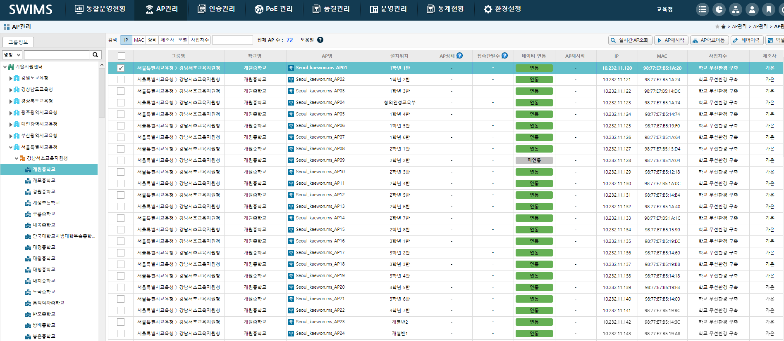

6. AP 관리
6.1. AP 관리 > AP 관리
AP 관리 > AP 관리 > AP 관리
현재 사용중인 AP의 구성 정보 및 접속 단말 수 등의 정보를 제공하며 AP 상태 체크, AP 재시작의 기능을 제공합니다.
2
3
4
5
6
1
화면 좌측의 그룹 트리에서 특정 그룹을 선택하여 선택된 그룹에 해당하는 AP 정보를 조회할 수 있습니다.
실시간 AP조회 버튼으로 실시간 AP 동작유무를 체크할 수 있습니다.
AP 재시작 버튼으로 해당 AP를 재기동 할 수 있습니다. (실시간 AP조회가 선행되야 합니다)
AP 학교이동 버튼으로 해당 학교의 AP를 다른 학교 항목으로 이동시킬 수 있습니다.
제어이력 버튼으로 해당 AP의 제어이력을 확인할 수 있습니다.
엑셀 버튼으로 조회 데이터를 엑셀로 Export할 수 있습니다.
1
2
3
4
5
6

Slide 9
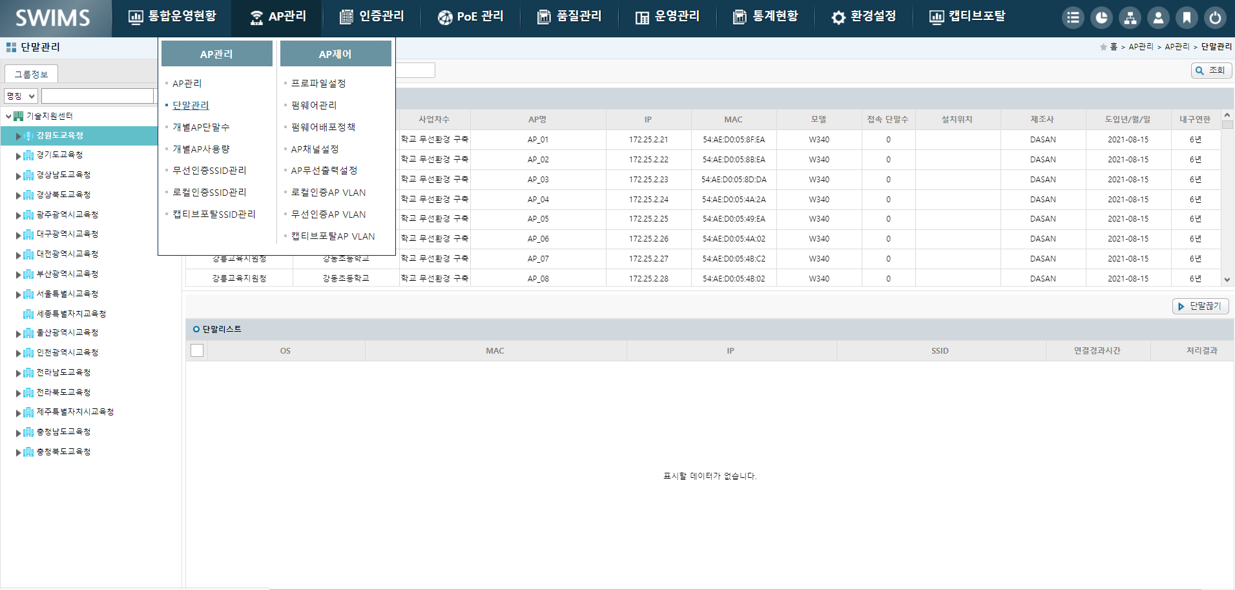
2) AP관리 > AP관리 > 단말관리
무선네트워크에 접속된 클라이언트 정보의 확인 및 특정 단말에 대한 접속 차단 기능을 제공합니다.
1
2
3
화면 좌측의 그룹 트리에서 특정 그룹을 선택하여 선택된 그룹에 해당하는 AP의 접속 단말 정보를 조회할 수 있습니다.
화면의 AP 목록에서 특정 AP를 더블 클릭하여 선택한 AP에 접속된 단말리스트를 조회할 수 있습니다.
단말리스트 목록에서 특정 단말의 체크 박스를 선택한 후 단말끊기 버튼을 클릭하여 선택한 단말의 접속을 차단할 수 있습니다.
1
2
3

Slide 10
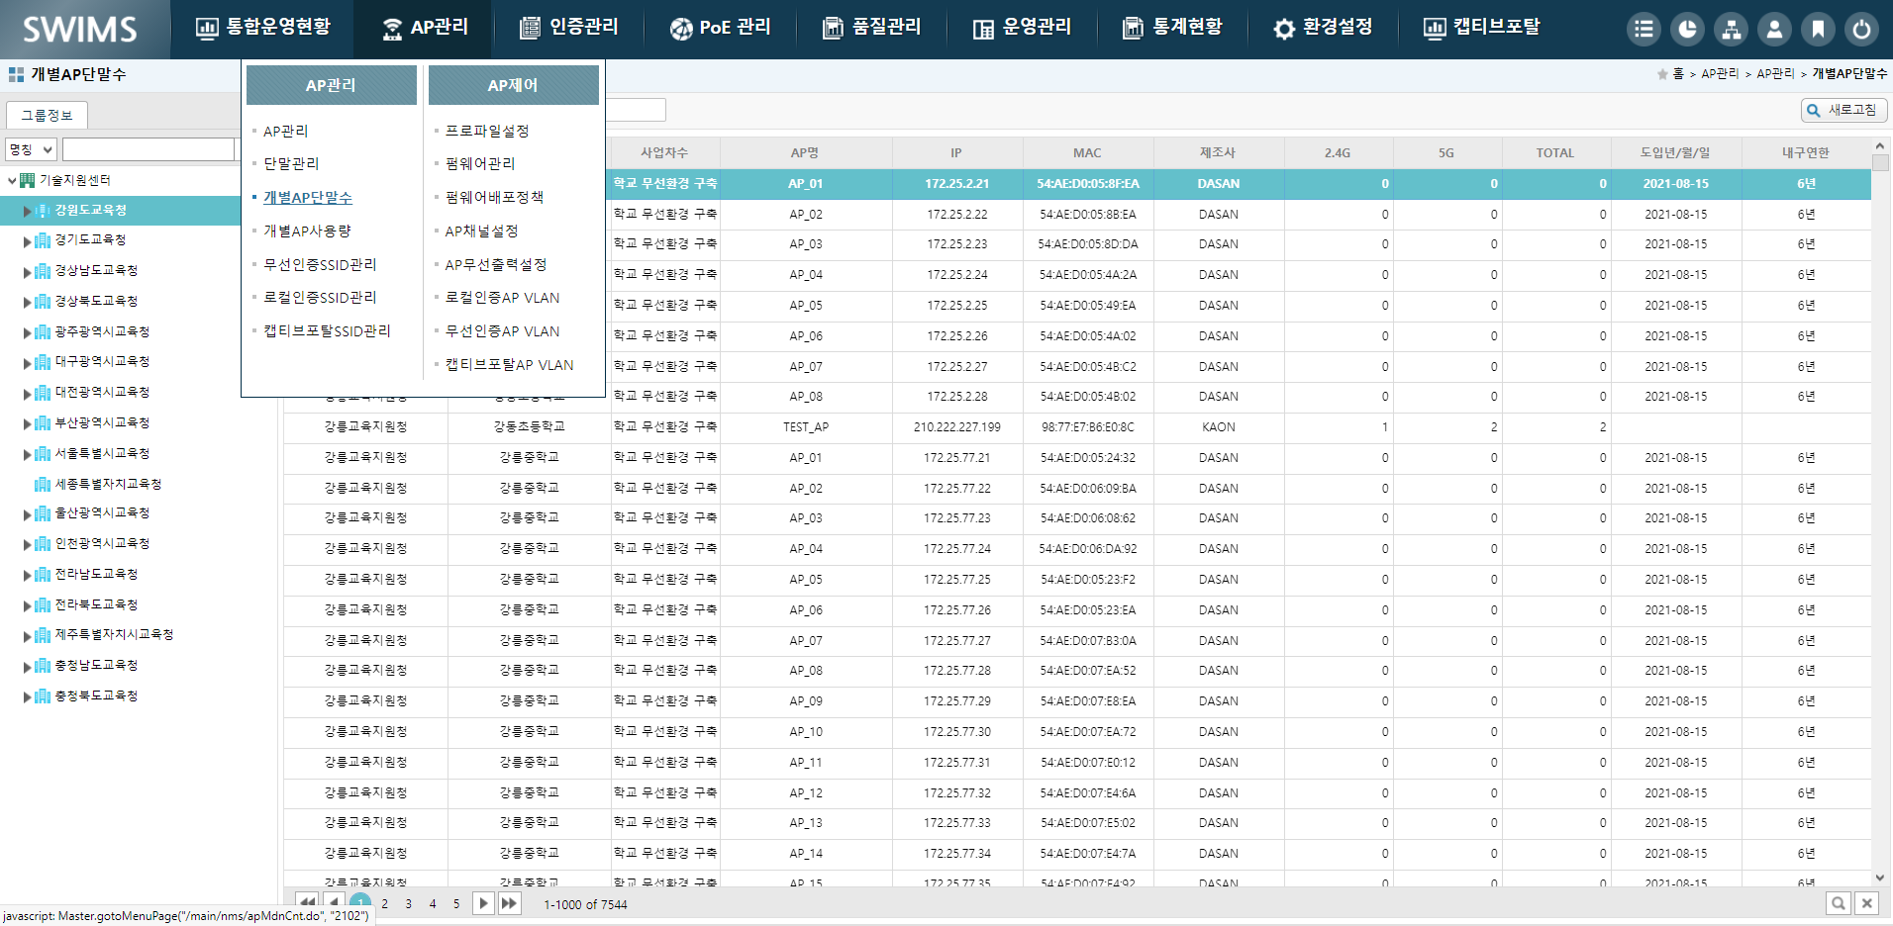
3) AP관리 > AP관리 > 개별 AP 단말수
무선네트워크에서 사용중인 개별AP 단말수를 확인 가능합니다.
2
1
화면 좌측의 그룹 트리에서 특정 그룹을 선택하여 선택된 그룹에 해당하는 AP의 2.4G/5G/TOTAL 접속 단말 수량 정보를 조회할 수 있습니다.
새로고침 버튼을 클릭하여 AP 목록의 정보를 갱신할 수 있습니다.
1
2

Slide 11
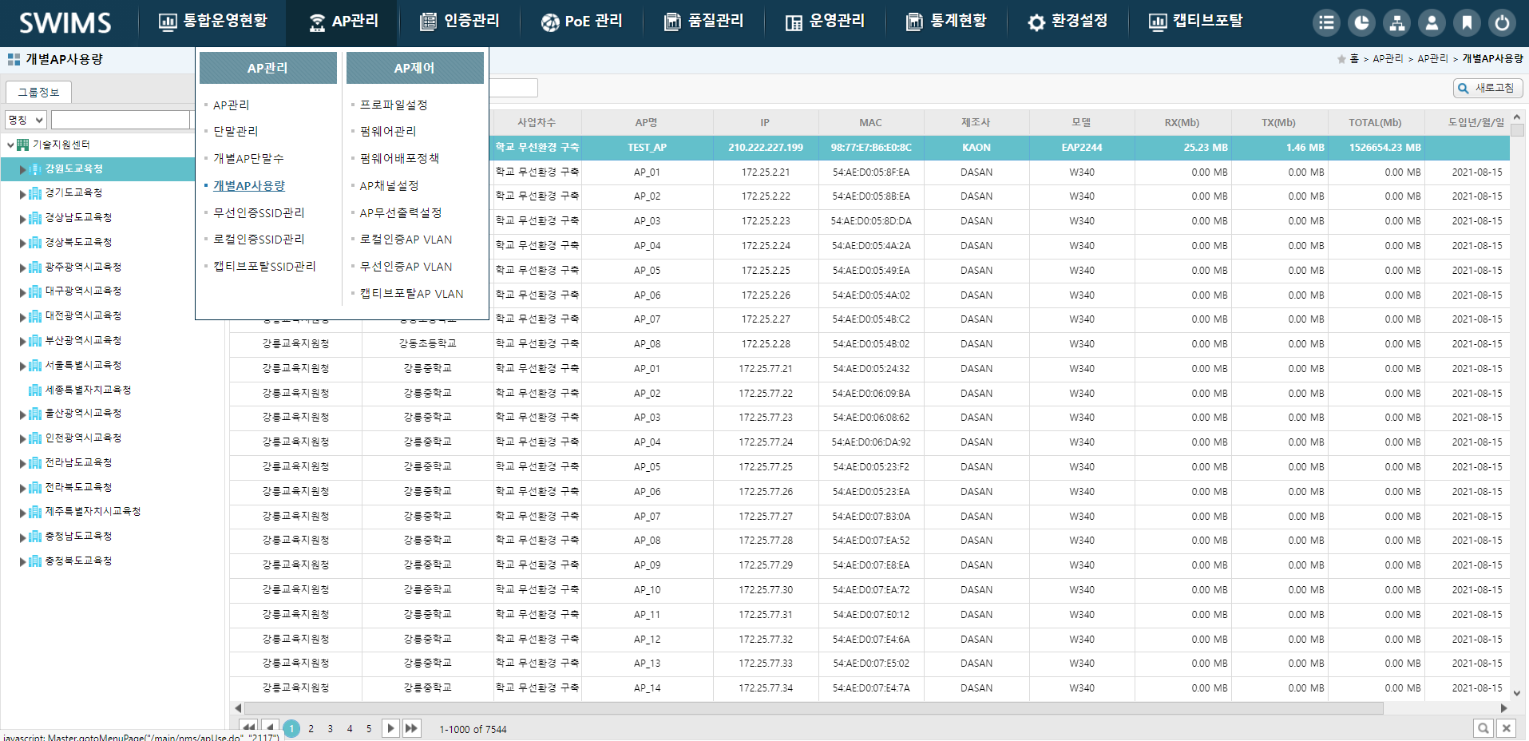
4) AP관리 > AP관리 > 개별 AP 사용량
무선네트워크의 개별AP에서 사용중인 무선 트래픽 사용량을 확인 가능합니다.
2
1
화면 좌측의 그룹 트리에서 특정 그룹을 선택하여 선택된 그룹에 해당하는 AP의 RX/TX/TOTAL 무선 트래픽 사용량 정보를 조회할 수 있습니다.
새로고침 버튼을 클릭하여 AP 목록의 정보를 갱신할 수 있습니다.
1
2

Slide 12
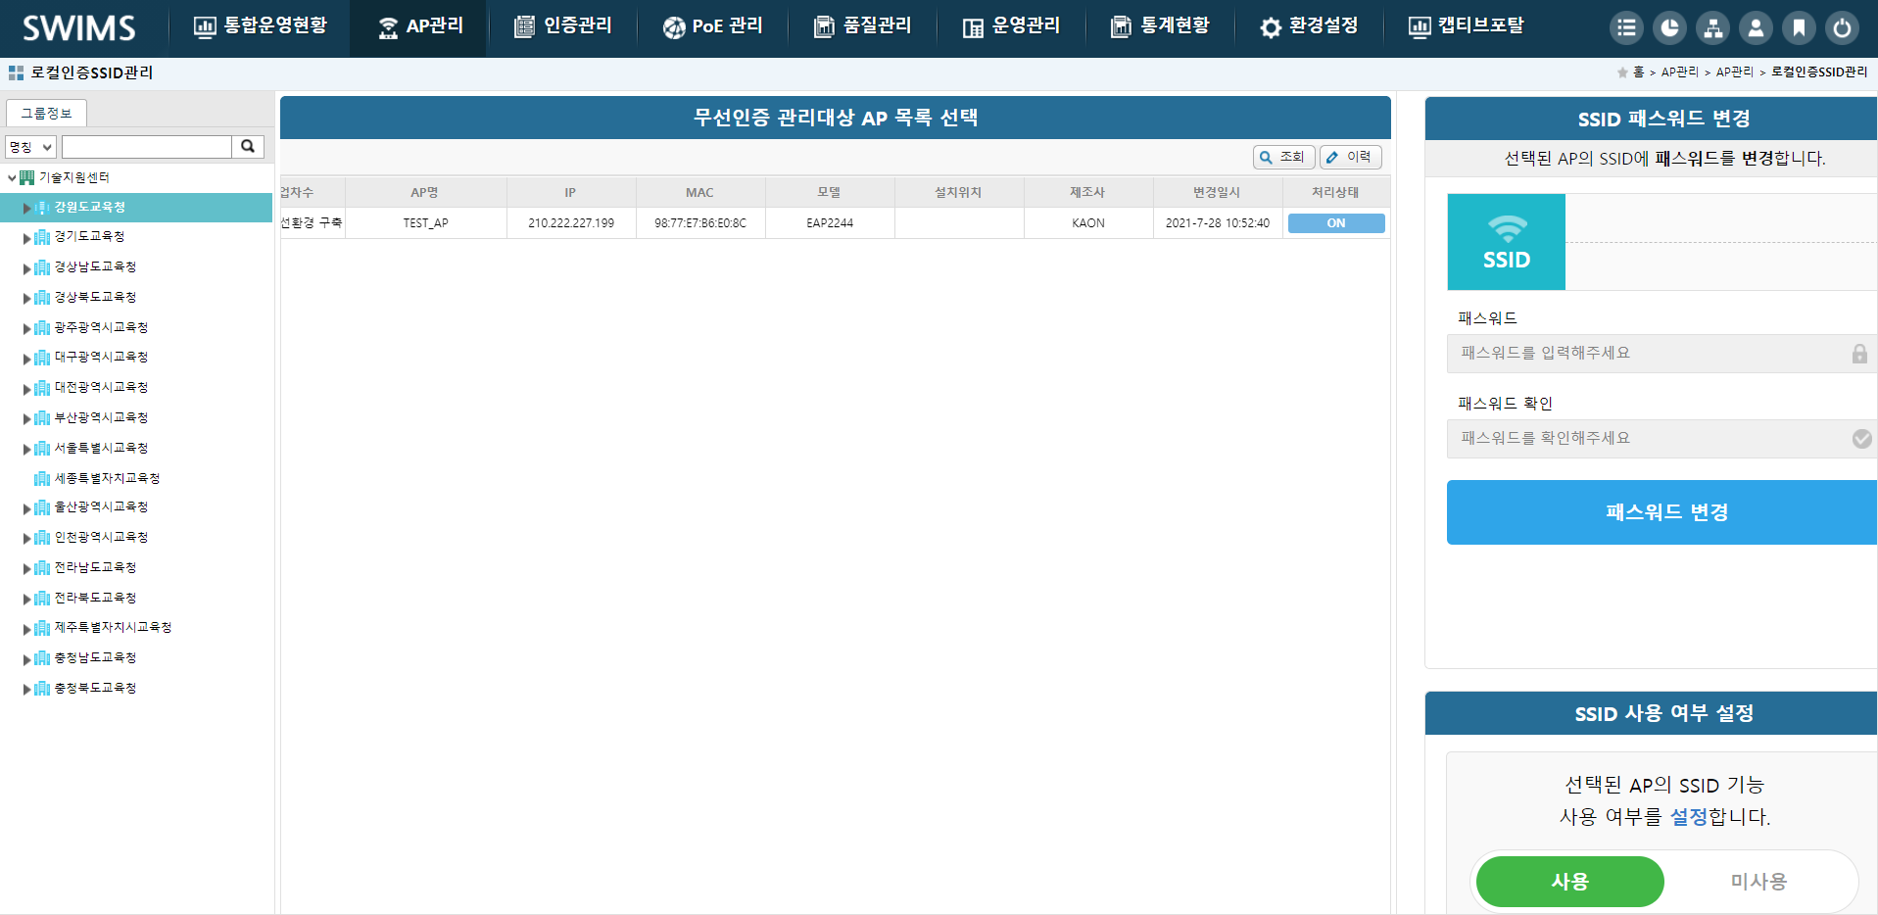
5) AP관리 > AP관리 > 로컬인증SSID사용
무선네트워크의 개별AP에 대한 로컬인증 SSID를 관리합니다.
1
2
3
화면 좌측의 그룹 트리에서 특정 그룹을 선택하여 선택된 그룹에 해당하는 AP의 목록을 조회할 수 있습니다.
이력 버튼을 클릭하여 AP 설정 이력을 조회할 수 있습니다.
관리 대상 AP목록에서 특정 AP의 체크 박스를 선택한 후 패스워드변경/적용하기 버튼을 클릭하면 로컬인증 SSID 패스워드 변경 및 SSID에 대한 사용/미사용 여부를 설정할 수 있습니다.
1
2
3

Slide 13
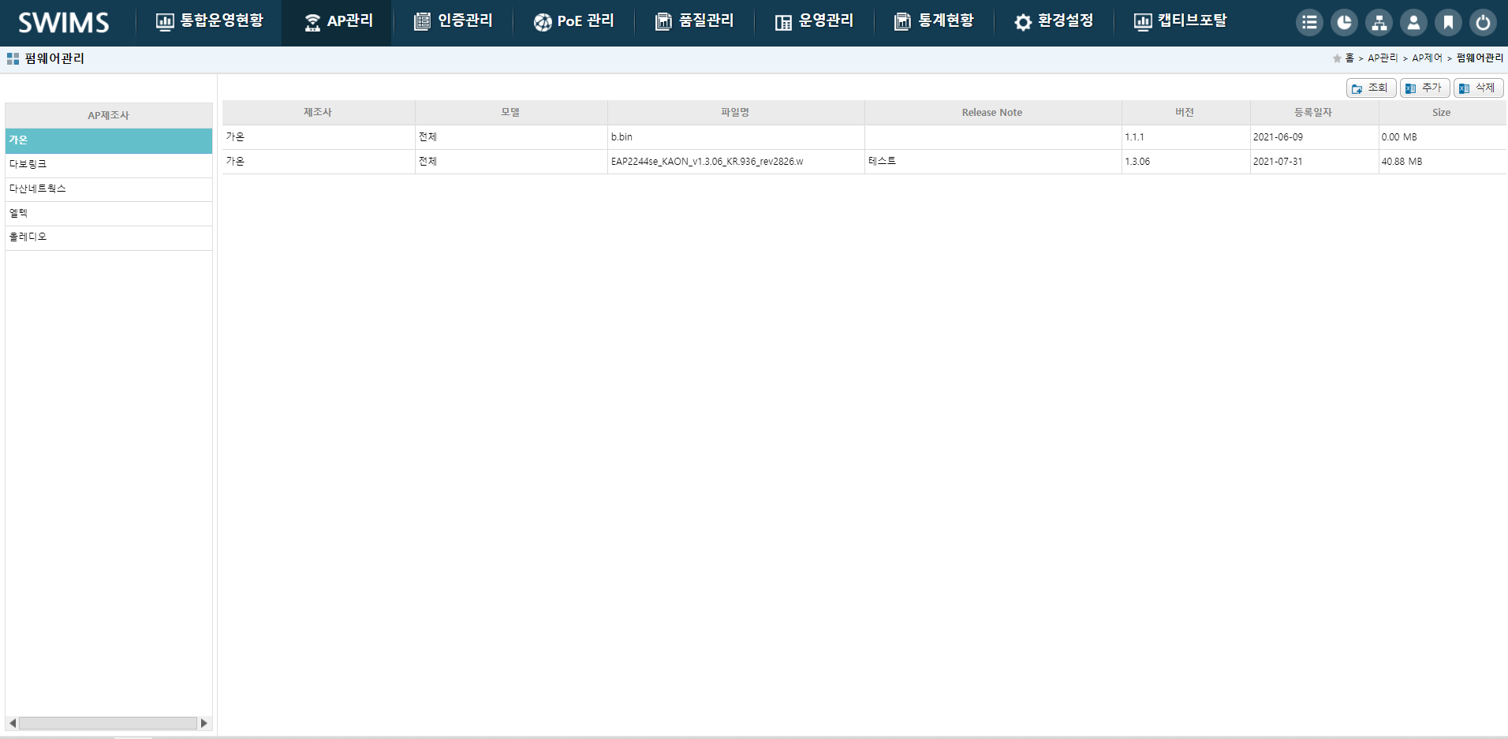
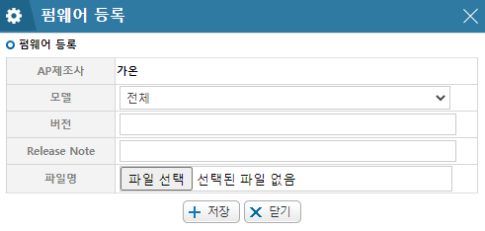
6.2. AP 관리 > AP 제어
1) AP관리 > AP제어 > 펌웨어관리
무선네트워크의 AP에 대한 펌웨어를 관리합니다.
1
2
3
4
화면 좌측의 그룹 트리에서 특정 그룹을 선택하여 선택된 그룹에 해당하는 AP의 목록을 조회할 수 있습니다.
이력 버튼을 클릭하여 AP 설정 이력을 조회할 수 있습니다.
관리 대상 AP목록에서 특정 AP의 체크 박스를 선택한 후 SSID 사용여부 설정에 대한 사용/미사용 여부를 설정할 수 있습니다.
1
2
3
· 펌웨어 등록
- 모델 : 등록된 AP 모델 중 선택
- 버전 : 펌웨어 버전 입력
- Release Note : Release 정보 입력
- 파일명 : 펌웨어 파일 업로드
- 저장 : 펌웨어 등록
삭제 버튼을 클릭하여 펌웨어를 삭제할 수 있습니다.
4

Slide 14
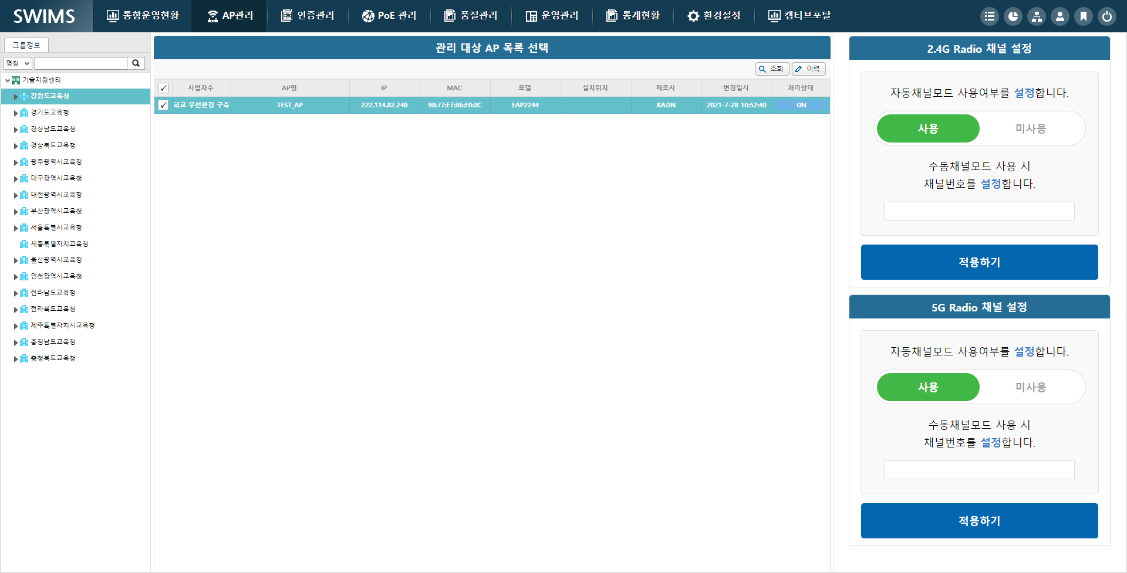
2) AP관리 > AP제어 > AP채널 설정
무선네트워크의 AP에 대한 AP채널을 관리합니다.
1
2
3
3
화면 좌측의 그룹 트리에서 특정 그룹을 선택하여 선택된 그룹에 해당하는 AP의 목록을 조회할 수 있습니다.
관리 대상 AP 목록의 이력 버튼을 클릭하여 AP 설정 이력을 조회할 수 있습니다.
관리 대상 AP목록에서 특정 AP의 체크 박스를 선택한 후 2.4G/5G Radio 채널에 대한 자동채널모드 사용 여부 및 수동 채널 번호를 설정할 수 있습니다.
1
2
3

Slide 15
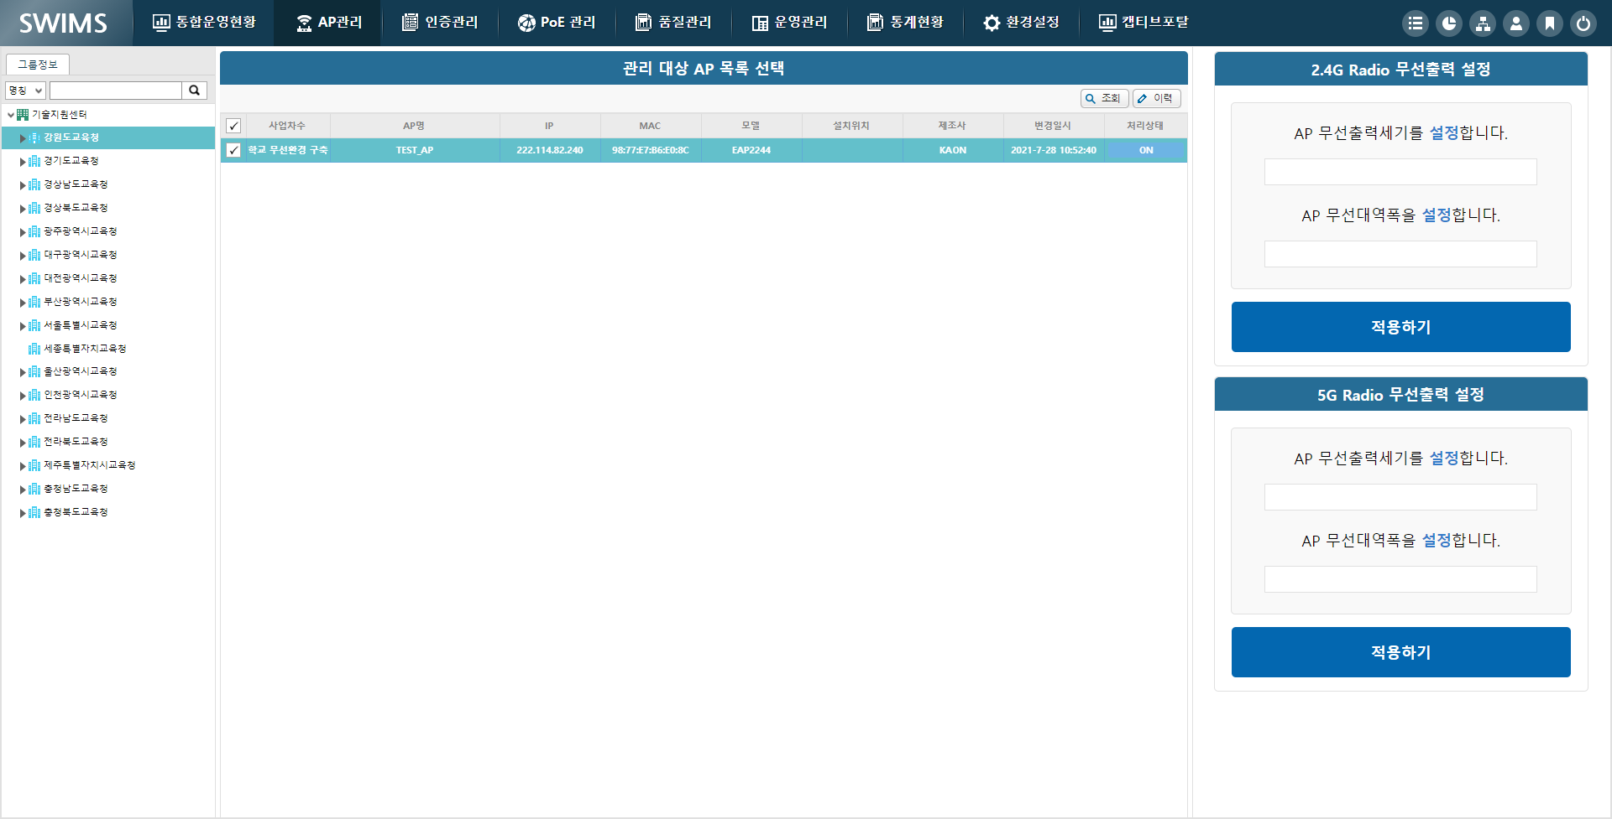
3) AP관리 > AP제어 > AP무선출력설정
무선네트워크의 AP에 대한 AP무선출력을 관리합니다.
1
2
3
3
화면 좌측의 그룹 트리에서 특정 그룹을 선택하여 선택된 그룹에 해당하는 AP의 목록을 조회할 수 있습니다.
관리 대상 AP 목록의 이력 버튼을 클릭하여 AP 설정 이력을 조회할 수 있습니다.
관리 대상 AP목록에서 특정 AP의 체크 박스를 선택한 후 2.4G/5G Radio 채널에 대한 AP 무선출력세기 및 무선 대역폭을 설정할 수 있습니다.
1
2
3

Slide 16
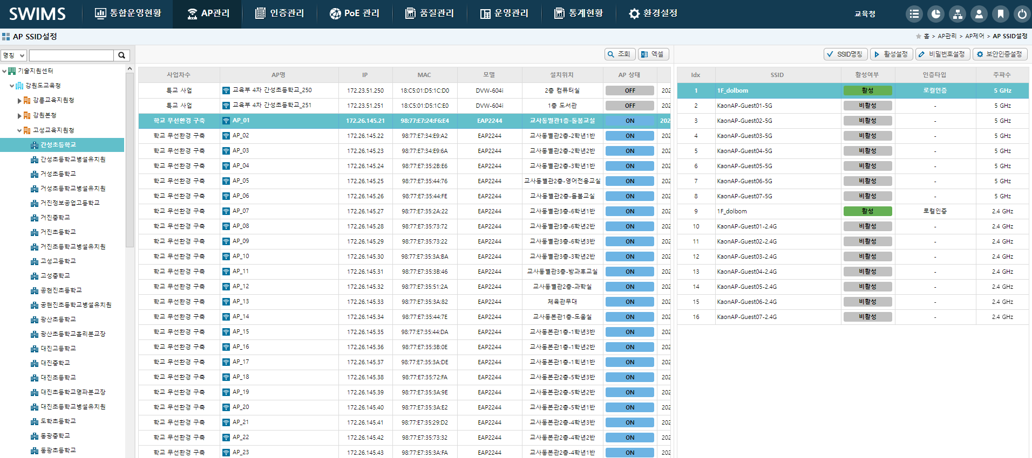
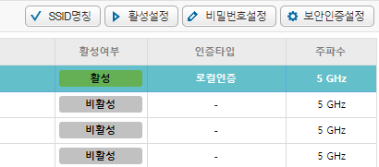
4) AP관리 > AP관리 > AP SSID설정
무선네트워크의 AP에 대한 SSID를 설정합니다.
15
1
2
3
4
SSID명칭 버튼을 클릭하여 선택한 SSID의 명칭을 변경할 수 있습니다.
활성설정 버튼을 클릭하여 선택한 SSID의 활성화/비활성화를 설정하실 수 있습니다.
비밀번호설정 버튼을 클릭하여 선택한 SSID의 패스워드를 변경하실 수 있습니다.
보안인증설정 버튼을 클릭하여 선택한 SSID의 보안인증방식을 설정하실 수 있습니다.
1
2
3
4

Slide 17
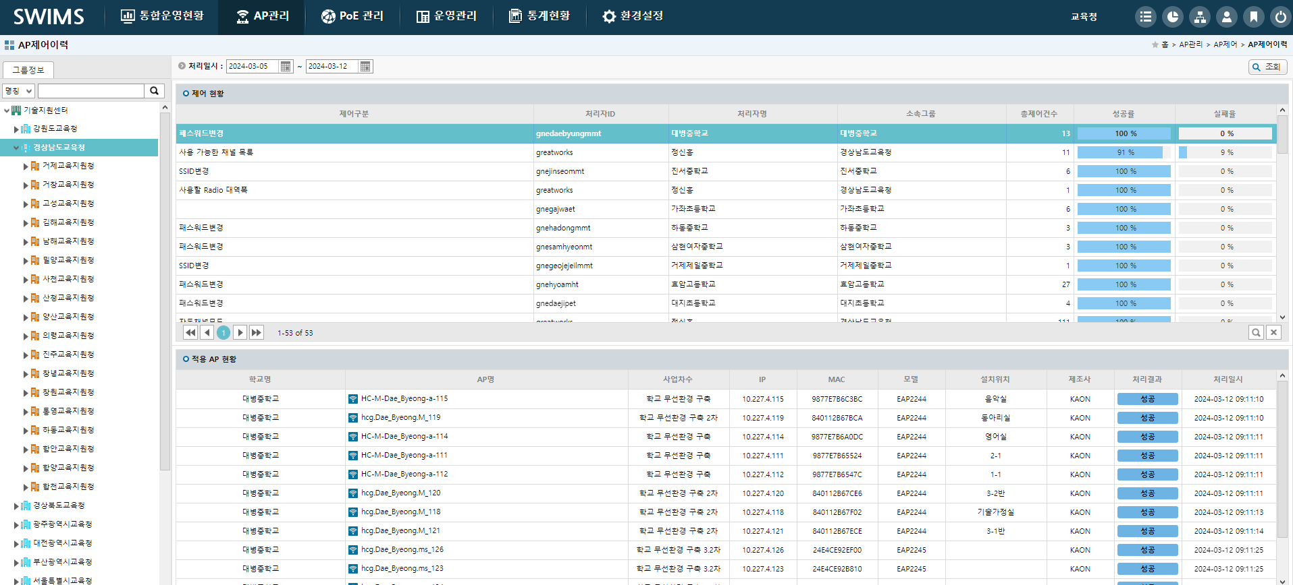
5) AP관리 > AP관리 > AP 제어이력
AP의 제어이력을 표시합니다.
16
1
2
3
그룹정보에서 AP 제어이력을 열람하고자 하는 학교나 교육지원청, 교육청을 선택합니다.
제어 현황에서 제어구분, 처리자ID 처리자명, 소속그룹, 총제어건수, 성공률, 실패율을 표시합니다.
적용 AP 현황에서 제어 현황에서 선택한 제어내역을 수행한 AP를 확인할 수 있습니다.
1
2
3

Slide 18
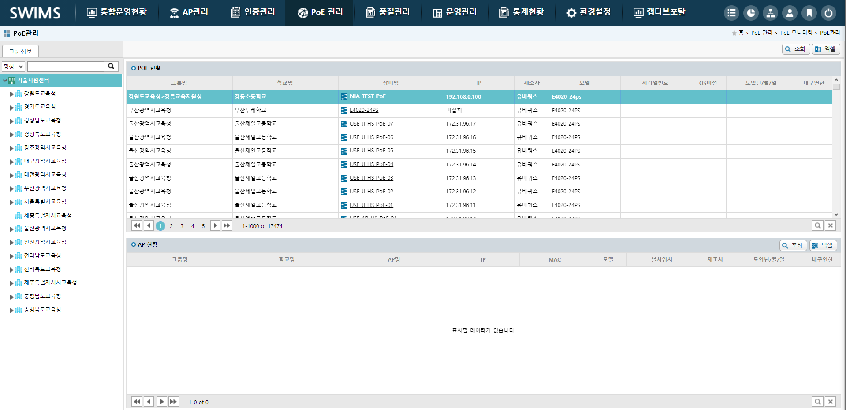
7. PoE 관리
7.1 PoE관리 > PoE모니터링
1) PoE관리 > PoE모니터링 > PoE관리
무선네트워크의 단PoE장비에 대한 일반 현황을 관리합니다.
1
2
3
4
5
6
화면 좌측의 그룹 트리에서 특정 그룹을 선택하여 선택된 그룹에 해당하는 PoE 장비 리스트를 조회할 수 있습니다.
PoE 장비 리스트 조회 항목 : 그룹명, 학교명, 장비명, 장비 IP 주소, 제조사, 모델명, 시리얼번호, OS 버전, 도입일자, 내구연한
PoE 장비 리스트 상단의 엑셀 버튼을 클릭하여 PoE 장비 리스트를 엑셀 파일로 Export할 수 있습니다.
PoE 장비 리스트에서 특정 장비를 더블 클릭하여 선택한 PoE 장비에 연결된 AP 리스트를 조회할 수 있습니다.
AP 리스트 조회 항목 : 그룹명, 학교명, AP명, AP IP 주소, AP MAC 주소, 모델명, 설치 위치, 제조사, 도입일자, 내구연한
AP 리스트 상단의 엑셀 버튼을 클릭하여 AP 리스트를 엑셀 파일로 Export할 수 있습니다.
1
2
3
4
5
6

Slide 19
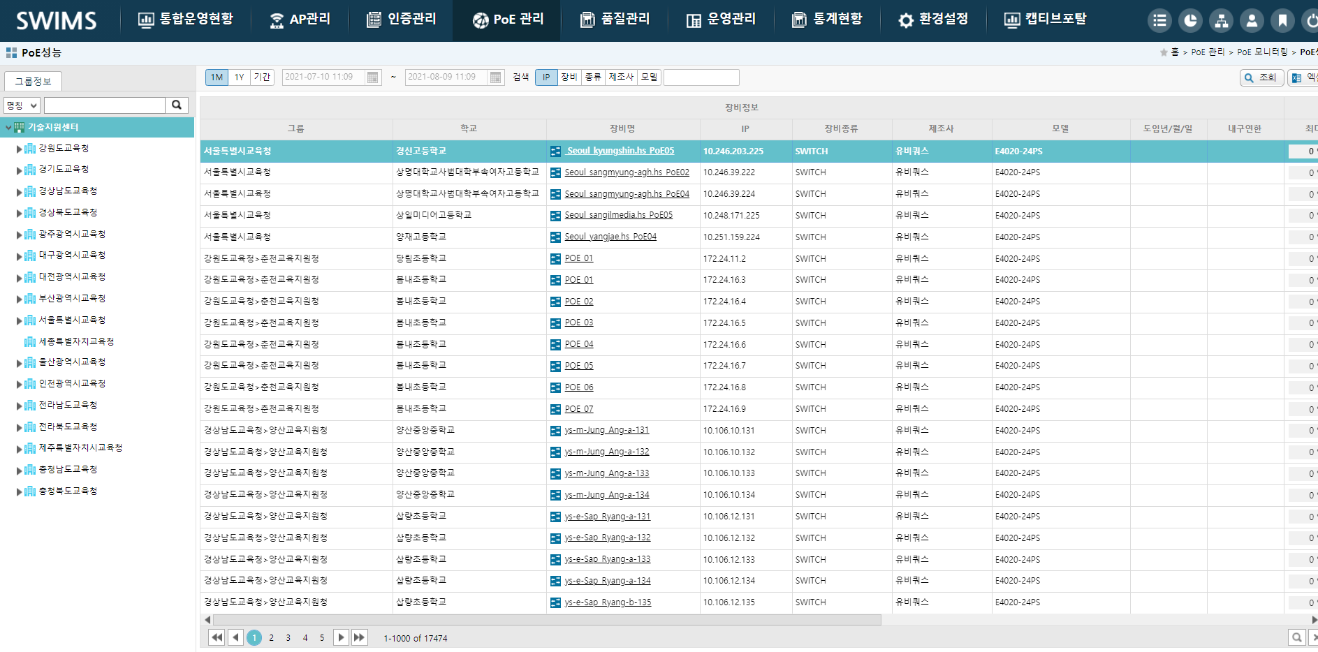
2) PoE관리 > PoE모니터링 > PoE성능
무선네트워크의 PoE 장비에 대한 성능 현황을 관리합니다.
1
3
2
4
화면 좌측의 그룹 트리에서 특정 그룹을 선택하여 선택된 그룹에 해당하는 PoE 장비 리스트를 조회할 수 있습니다.
PoE 장비의 구성 정보와 CPU, Memory, 온도, CRC(개수), Error(개수) 성능 정보를 조회할 수 있습니다.
최근 1개월, 최근 1년, 사용자 정의 기간에 대한 성능을 조회할 수 있습니다.
엑셀 버튼을 클릭하여 PoE 성능 정보를 엑셀 파일로 Export할 수 있습니다.
1
2
3
4

Slide 20
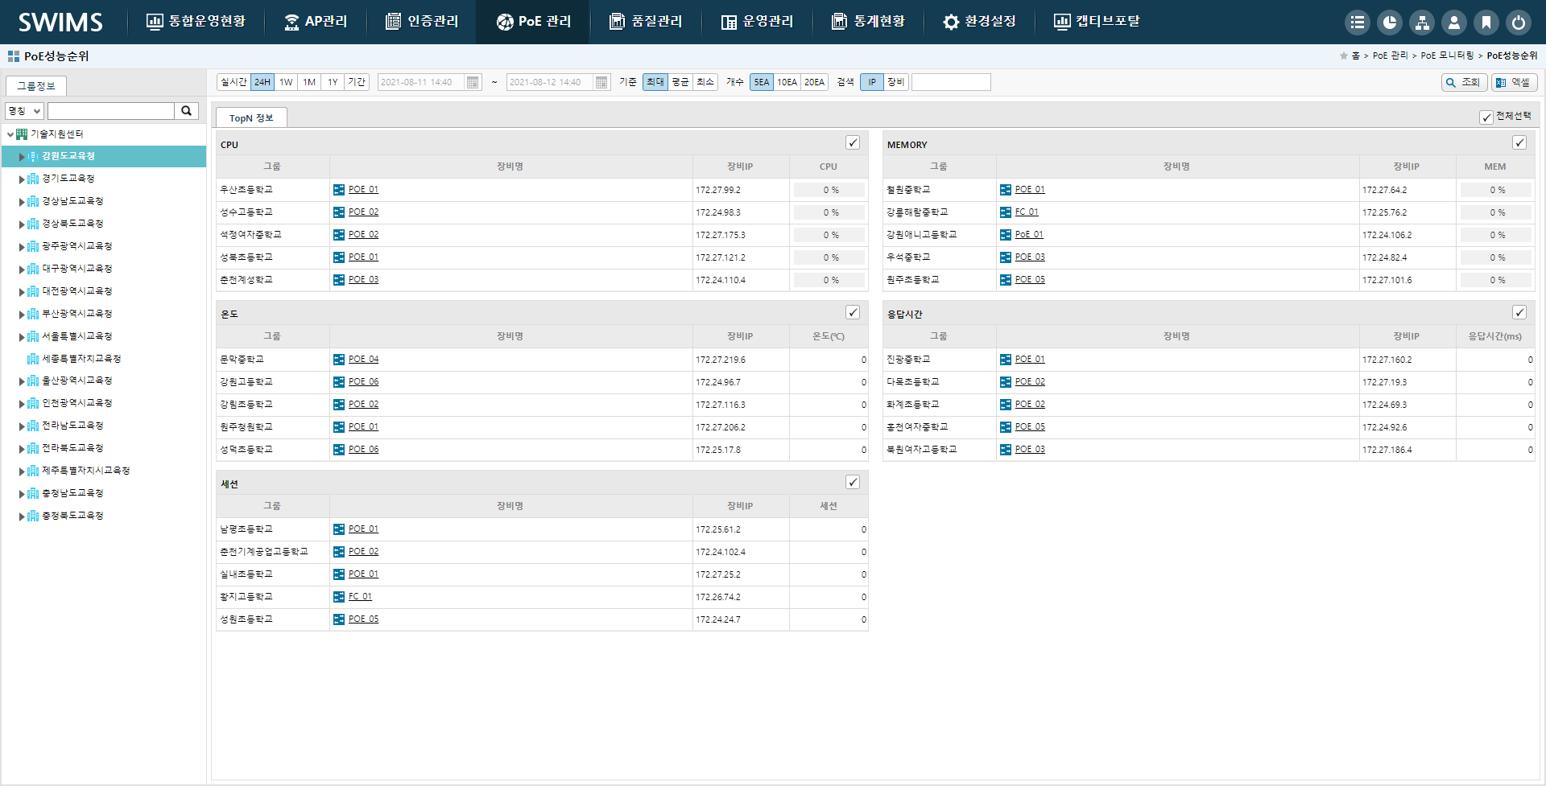
3) PoE관리 > PoE모니터링 > PoE성능순위
무선네트워크의 PoE장비에 대한 성능 순위 현황을 관리합니다.
3
1
4
2
5
화면 좌측의 그룹 트리에서 특정 그룹을 선택하여 선택된 그룹에 해당하는 PoE 장비 성능 순위 리스트를 조회할 수 있습니다.
CPU, Memory, 온도, 응답시간, 세션 성능 항목에 대한 Top N 형태의 순위 정보를 조회할 수 있습니다.
실시간, 최근 24시간, 최근 1주일, 최근 1개월, 최근 1년, 사용자 정의 기간에 대한 성능을 조회할 수 있습니다.
Top 5/10/20의 성능 순위를 선택할 수 있습니다.
엑셀 버튼을 클릭하여 PoE 성능 순위 정보를 엑셀 파일로 Export할 수 있습니다.
1
2
3
4
5

Slide 21
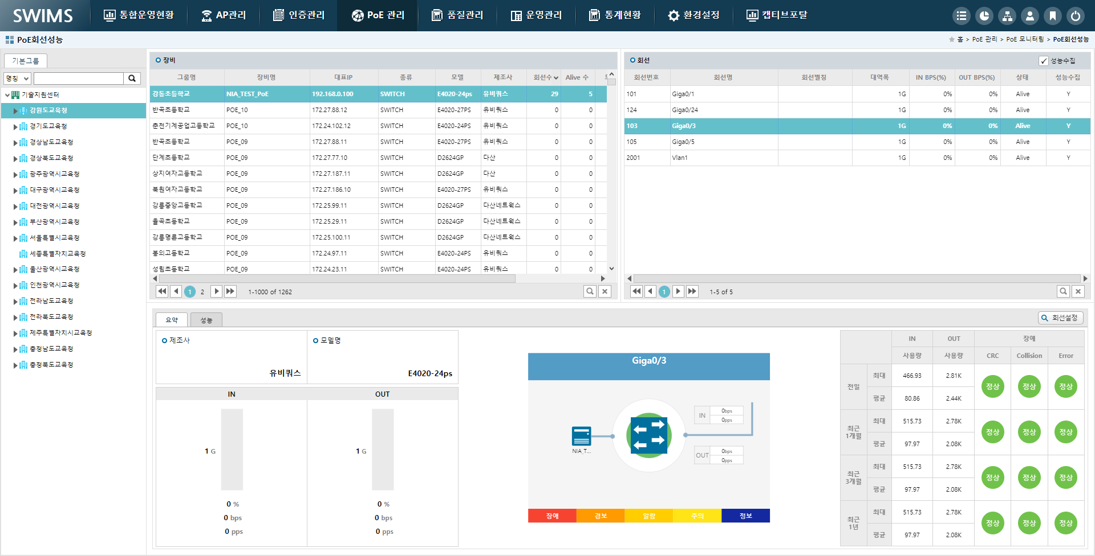
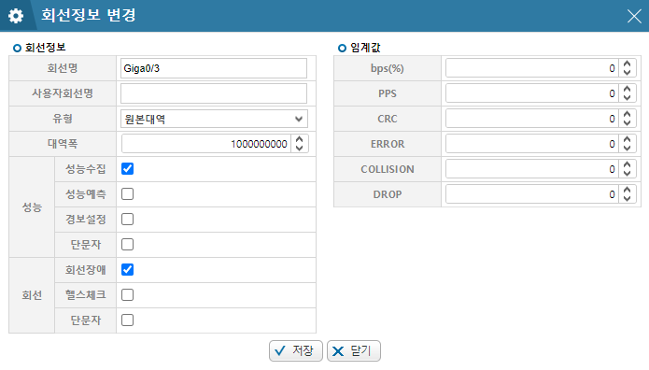
4) PoE관리 > PoE모니터링 > PoE회선성능
무선네트워크의 PoE장비에 대한 회선 성능 현황을 관리합니다.
1
2
3
4
화면 좌측의 그룹 트리에서 특정 그룹을 선택하여 선택된 그룹에 해당하는 PoE 장비의 회선 성능을 조회할 수 있습니다.
장비 목록과 회선 목록을 각각 더블 클릭하여 화면 하단에서 선택한 회선에 대한 정보 및 성능을 조회할 수 있습니다.
회선 정보는 요약탭과 성능 탭으로 구분되어 있습니다.
  요약탭 : 회선의 현재 In/Out 트래픽 사용량과 회선 상태 등을 요약하여 표현합니다.
  성능탭 : 회선의 성능을 각 항목별로 일, 주, 월, 년 그래프로 표현합니다.
회선 설정 버튼을 클릭하여 회선의 정보를 변경할 수 있습니다.
1
2
3
4
· 회선정보 변경
- 사용자회선명 : 사용자 지정 회선 이름
- 유형 : 원본대역, 사용대역 중 선택
- 대역폭 : 회선 대역폭
- 성능 : 성능수집, 경보설정, 단문자 발송 여부 체크
- 회선 : 회선 장애, 헬스체크, 단문자 발송 여부 체크
- 임계값 : bps, PPS, CRC, ERROR, COLLISION, DROP 개별 임계치 값 입력
- 저장 : 회선정보 변경 내역 저장

Slide 22
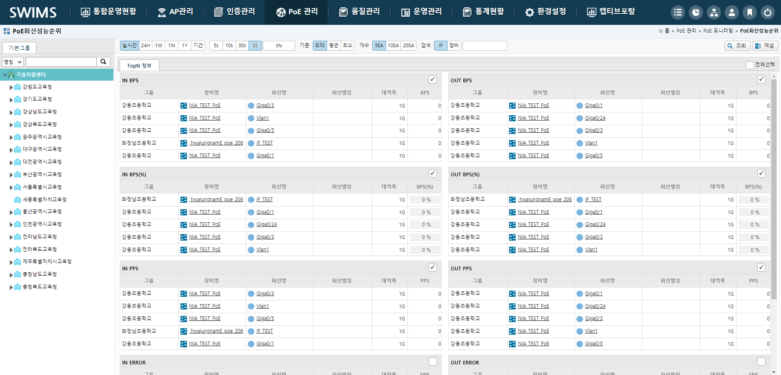
5) PoE관리 > PoE모니터링 > PoE회선성능순위
무선네트워크의 PoE장비에 대한 회선 성능 순위 현황을 관리합니다.
3
4
1
2
5
화면 좌측의 그룹 트리에서 특정 그룹을 선택하여 선택된 그룹에 해당하는 PoE 회선 성능 순위 리스트를 조회할 수 있습니다.
BPS, BPS(%), PPS, ERROR, CRC, COLLISION 성능 항목에 대한 Top N 형태의 순위 정보를 조회할 수 있습니다.
실시간, 최근 24시간, 최근 1주일, 최근 1개월, 최근 1년, 사용자 정의 기간에 대한 성능을 조회할 수 있습니다.
Top 5/10/20의 성능 순위를 선택할 수 있습니다.
엑셀 버튼을 클릭하여 PoE 회선 성능 순위 정보를 엑셀 파일로 Export할 수 있습니다.
1
2
3
4
5

Slide 23
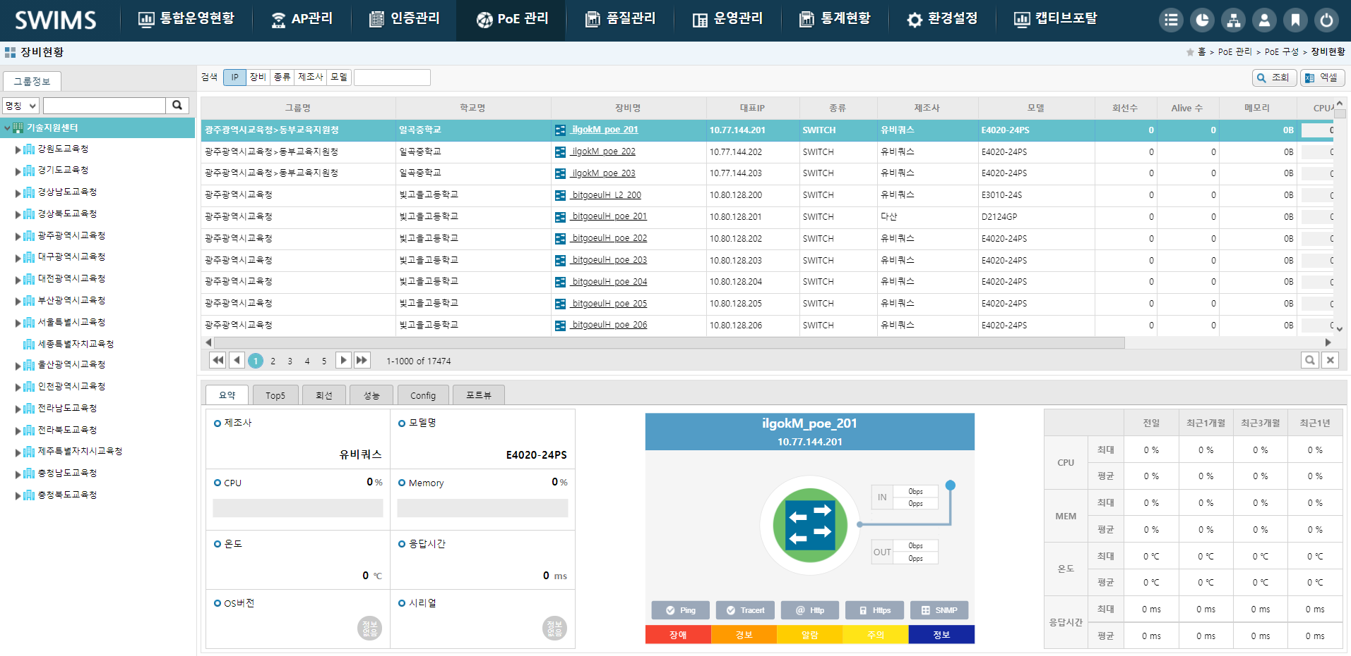
7.2. PoE관리 > PoE구성
1) PoE관리 > PoE구성 > 장비현황
무선네트워크의 PoE구성에 대한 장비 현황을 관리합니다.
1
2
4
3
화면 좌측의 그룹 트리에서 특정 그룹을 선택하여 선택된 그룹에 해당하는 PoE 장비 리스트를 조회할 수 있습니다.
장비 리스트에서 특정 장비를 더블 클릭하여 선택한 장비의 상세 정보를 화면 하단에서 조회할 수 있습니다.
상세 정보는 요약, Top 5, 회선, 성능, Config, 포트뷰 탭으로 구성되어 있습니다.
  요약탭 : PoE 장비의 기본적인 구성 정보와 현재 장비 상태, 현재 성능 값을 요약하여 표현합니다.
  Top5탭 : PoE 장비의 In/Out 사용률 및 BPS값에 대한 회선별 Top5 목록을 표현합니다.
  회선탭 : PoE 장비의 회선 구성 정보와 성능 정보를 표현합니다.
  성능탭 : CPU, Memory, 응답시간 성능 항목에 대한 일/주/월/년 그래프를 표현합니다.
  Config탭 : PoE 장비의 일자별 Configuration 백업 내용을 표현합니다.
  포트뷰탭 : PoE 장비의 개별 포트별 상태를 표현합니다.
엑셀 버튼을 클릭하여 조회된 PoE 장비 리스트를 엑셀 파일로 Export할 수 있습니다.
1
2
3
4

Slide 24
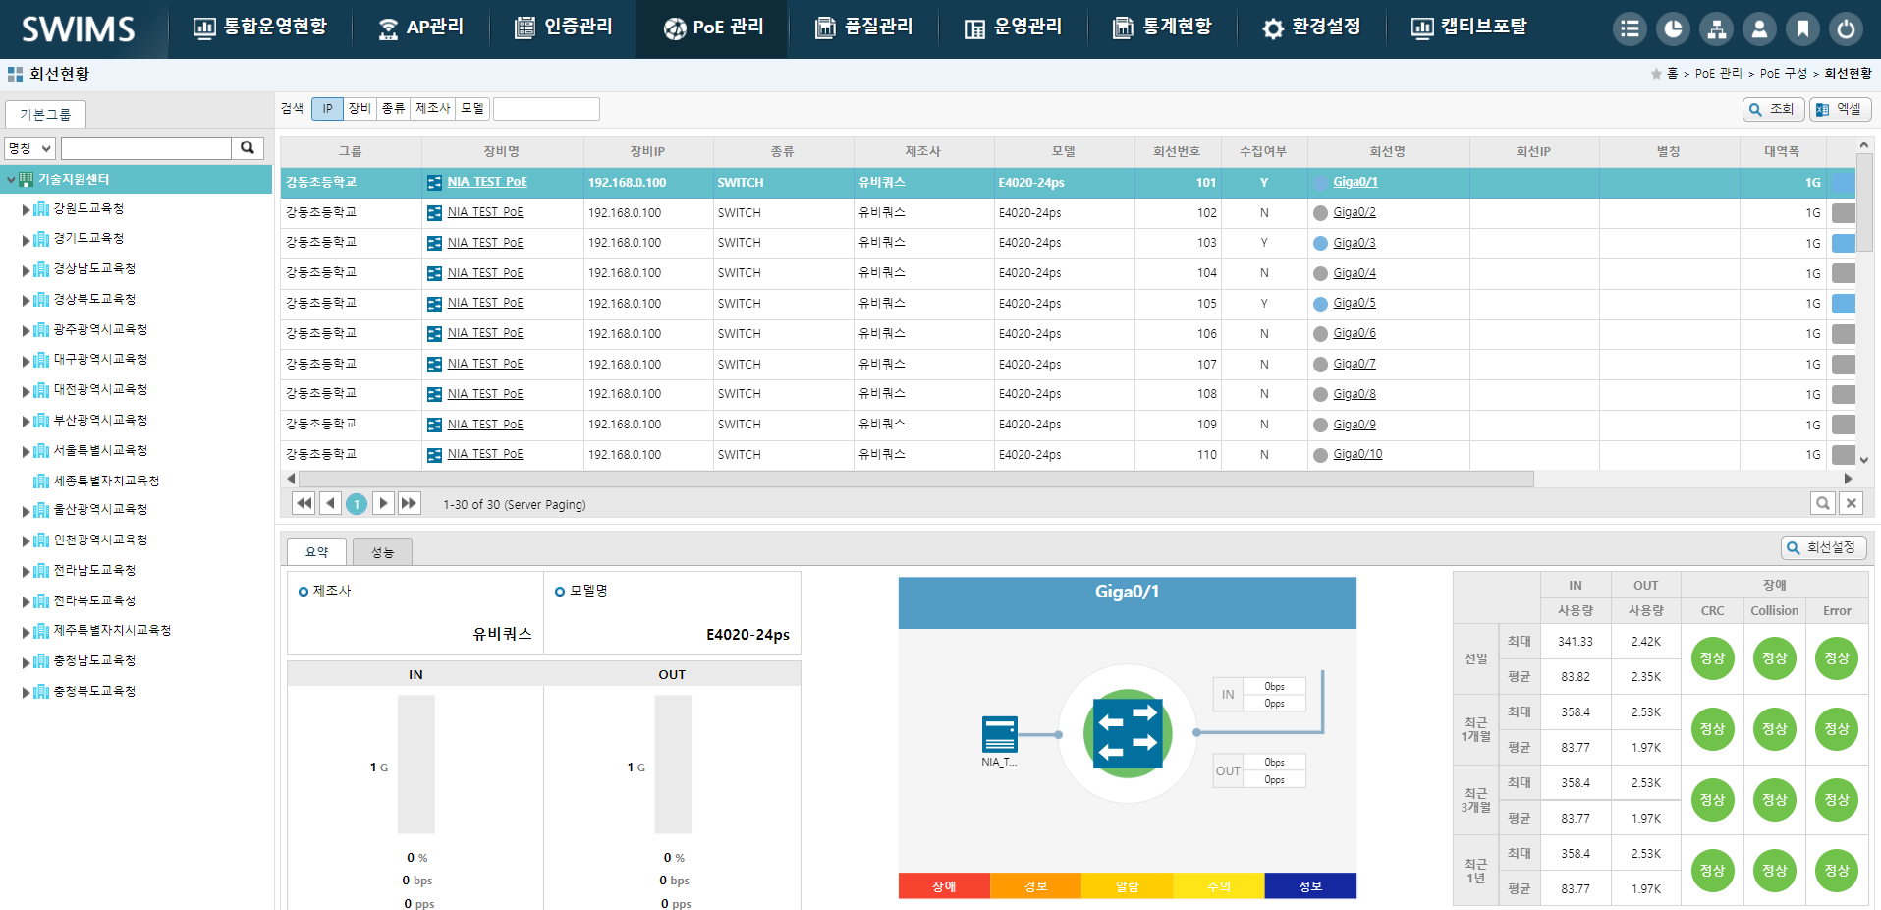
2) PoE관리 > PoE구성 > 회선현황
무선네트워크의 PoE구성에 대한 회선 현황을 관리합니다.
2
5
1
3
4
화면 좌측의 그룹 트리에서 특정 그룹을 선택하여 선택된 그룹에 해당하는 PoE 장비의 회선 리스트를 조회할 수 있습니다.
회선 리스트에서 특정 회선을 더블 클릭하여 선택한 회선의 상세 정보를 화면 하단에서 조회할 수 있습니다.
상세 정보는 요약, 성능 탭으로 구성되어 있습니다.
  요약탭 : 회선의 현재 In/Out 트래픽 사용량과 회선 상태 등을 요약하여 표현합니다.
  성능탭 : 회선의 성능을 각 항목별로 일, 주, 월, 년 그래프로 표현합니다.
회선 설정 버튼을 클릭하여 회선의 정보를 변경할 수 있습니다.
1
2
3
4
· 회선정보 변경
- 사용자회선명 : 사용자 지정 회선 이름
- 유형 : 원본대역, 사용대역 중 선택
- 대역폭 : 회선 대역폭
- 성능 : 성능수집, 경보설정, 단문자 발송 여부 체크
- 회선 : 회선 장애, 헬스체크, 단문자 발송 여부 체크
- 임계값 : bps, PPS, CRC, ERROR, COLLISION, DROP 개별 임계치 값 입력
- 저장 : 회선정보 변경 내역 저장
엑셀 버튼을 클릭하여 조회된 PoE 장비 회선 리스트를 엑셀 파일로 Export할 수 있습니다.
5

Slide 25
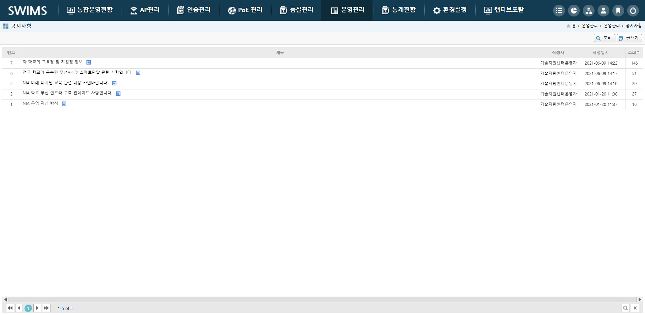
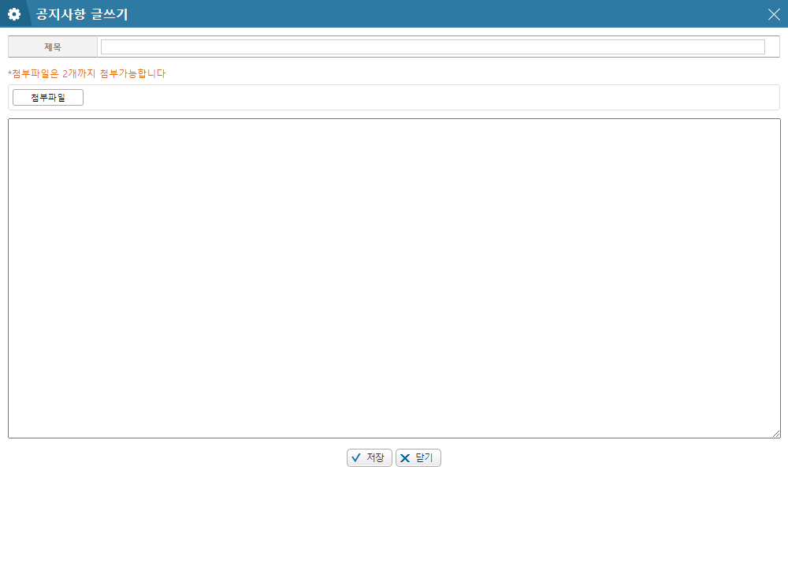
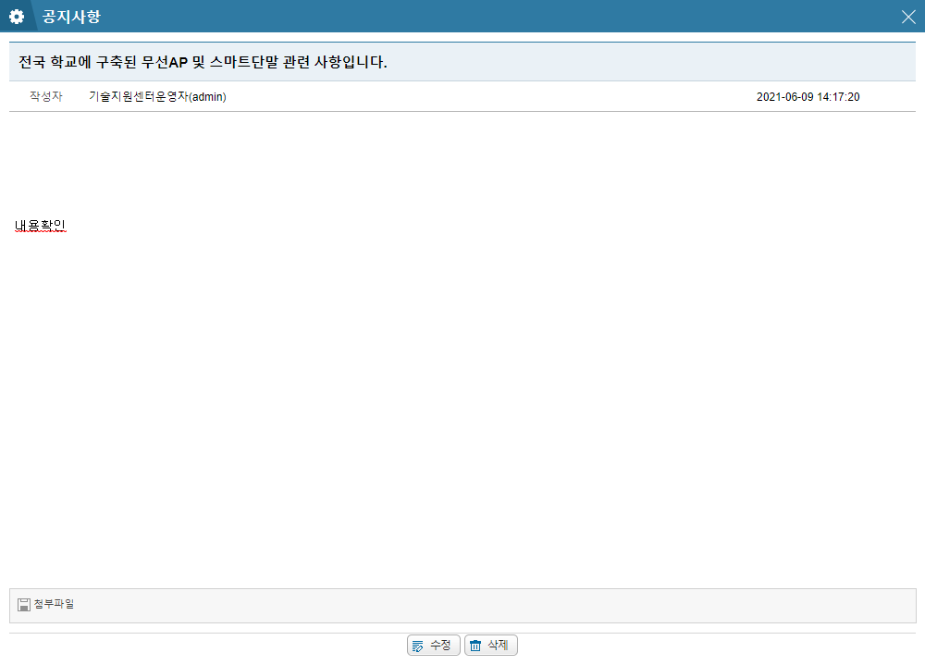
8. 운영관리
8.1 운영관리 > 운영관리
운영관리 > 운영관리 > 공지사항
SWIMS시스템에 대한 공지사항 관리 기능을 제공합니다.
SWIMS 시스템에 등록된 공지사항 목록을 조회할 수 있습니다.
글쓰기 버튼을 클릭하여 신규 공지사항을 등록할 수 있습니다.
1
2
· 공지사항 글쓰기
- 제목 : 공지사항 제목 입력
- 첨부파일 : 첨부파일 추가
- 내용입력창 : 공지사항 내용 입력
공지사항 목록에 있는 특정 공지사항을 더블 클릭하여 내용 확인 및 수정, 삭제할 수 있습니다.
3
· 공지사항 수정/삭제
- 수정 : 공지사항 내용 수정
- 삭제 : 공지사항 삭제

Slide 26
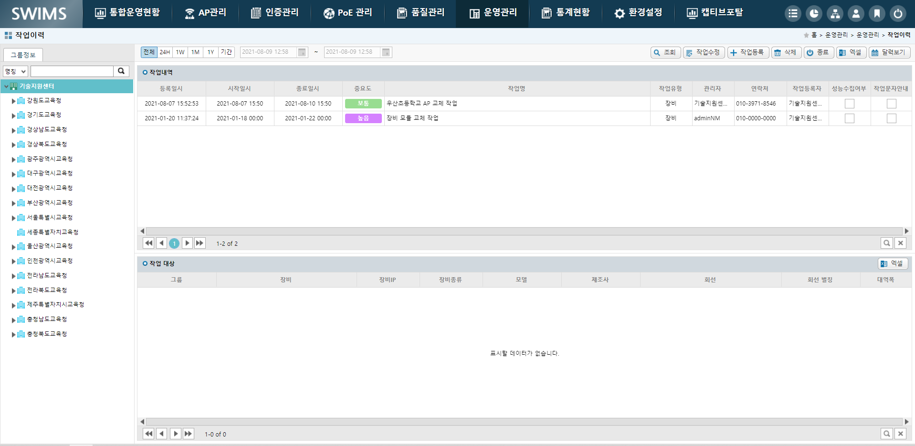
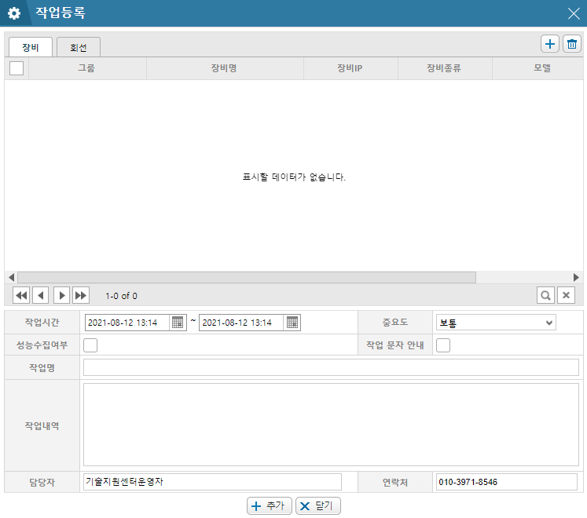
2) 운영관리 > 운영관리 > 작업이력
작업 계획 작성 및 작업 이력을 관리합니다.
1
3
2
4
5
6
7
화면 좌측의 그룹 트리에서 특정 그룹을 선택하여 선택된 그룹에 해당하는 작업 계획을 조회할 수 있습니다.
작업등록 버튼을 클릭하여 신규 작업을 등록할 수 있습니다.
1
2
· 작업 등록
- 장비 or 회선 탭 선택
- +버튼 : 작업 대상 장비 or 선택
- 작업시간 : 작업 시작 시각, 작업 종료 시각 선택
- 중요도 : 낮음, 보통, 높음 중 선택
- 성능수집여부 : 작업 시간 동안 성능수집 여부 표시(체크시 성능 수집)
- 작업 문자 안내 : 작업 시간 동안 문자 발송 여부 표시(체크시 문자 발송)
- 작업내역 : 작업 내용 입력
- 추가 : 작업 내용 추가

Slide 27
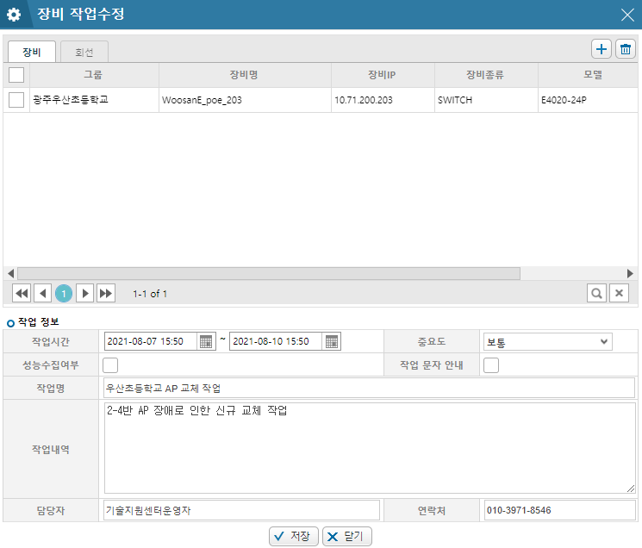
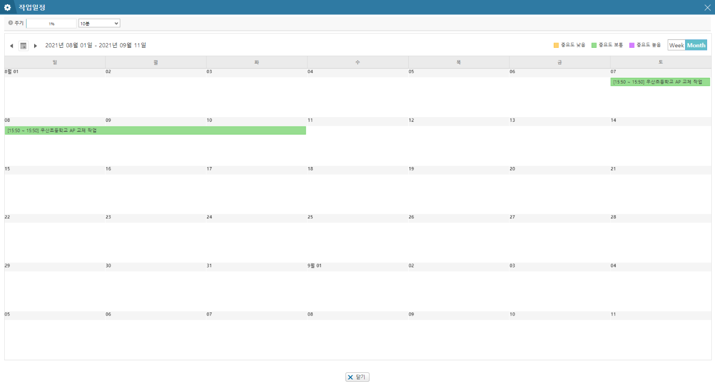
작업수정 버튼을 클릭하여 선택된 작업의 내용을 변경할 수 있습니다.
3
· 작업 수정
- +버튼 : 작업 대상 장비 or 선택
- 작업시간 : 작업 시작 시각, 작업 종료 시각 선택
- 중요도 : 낮음, 보통, 높음 중 선택
- 성능수집여부 : 작업 시간 동안 성능수집 여부 표시(체크시 성능 수집)
- 작업 문자 안내 : 작업 시간 동안 문자 발송 여부 표시(체크시 문자 발송)
- 작업내역 : 작업 내용 입력
- 추가 : 작업 내용 추가
삭제 버튼을 클릭하여 선택된 작업을 삭제할 수 있습니다.
종료 버튼을 클릭하여 선택된 작업을 종료 처리할 수 있습니다.
엑셀 버튼을 클릭하여 조회된 작업 계획을 엑셀 파일로 Export할 수 있습니다.
달력보기 버튼을 클릭하여 작업 계획을 달력 형태로 조회할 수 있습니다.
4
5
6
7

Slide 28
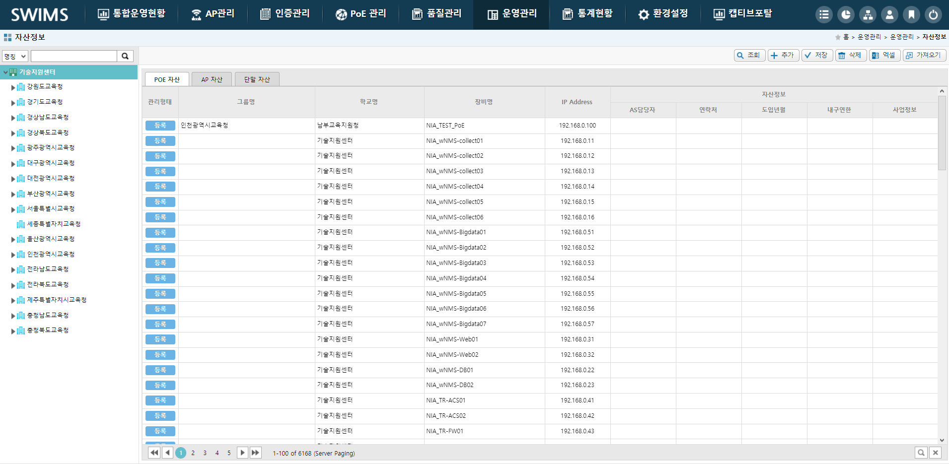
3) 운영관리 > 운영관리 > 자산정보
SWIMS 무선네트워크 관리대상 자산(PoE, Ap, 단말)에 대한 상세 정보를 관리합니다.
1
2
3
5
4
6
7
화면 좌측의 그룹 트리에서 특정 그룹을 선택하여 선택된 그룹에 해당하는 자산 정보를 조회할 수 있습니다.
자산 정보는 PoE 자산, AP 자산, 단말 자산의 3개 탭으로 구성되어 있습니다.
추가 버튼을 클릭하여 수동으로 자산 항목을 추가할 수 있습니다.
삭제 버튼을 클릭하여 선택된 자산을 삭제할 수 있습니다.
자산 항목 내용을 변경한 후 저장 버튼을 클릭하여 자산 정보를 수정할 수 있습니다.
엑셀 버튼을 클릭하여 조회 데이터를 엑셀 파일로 Export 할 수 있습니다.
가져오기 버튼을 클릭하여 자산 데이터를 최신 데이터로 갱신할 수 있습니다.
1
2
3
4
5
6
7

Slide 29
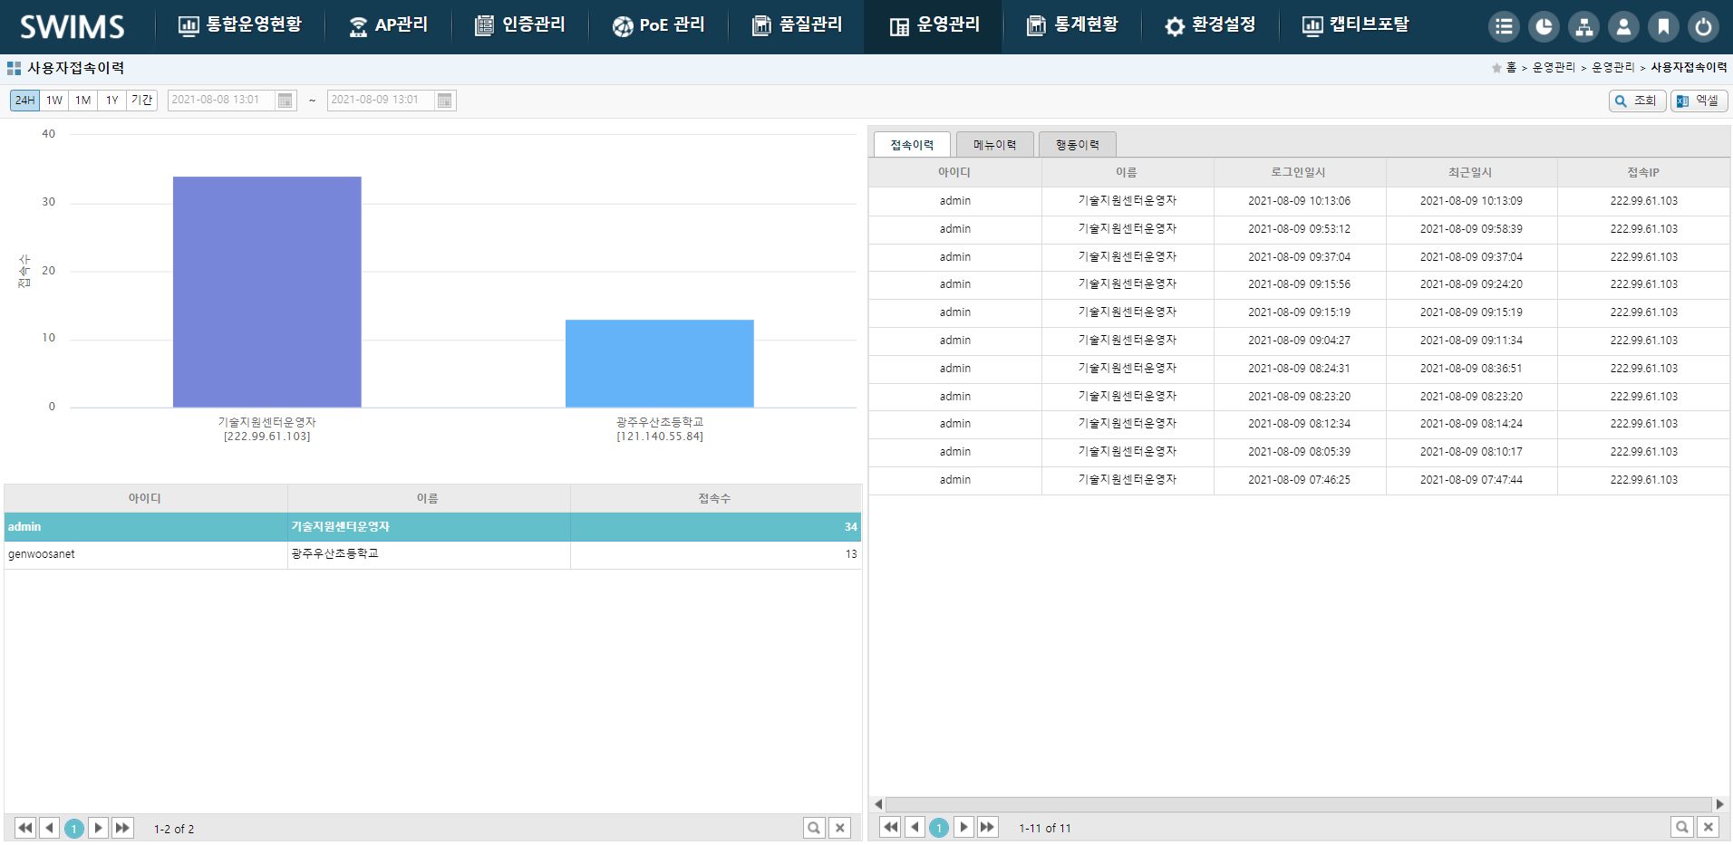
4) 운영관리 > 운영관리 > 사용자접속이력
SWIMS에 로그인한 사용자의 접속 이력 및 활동 이력을 조회할 수 있습니다.
1
2
3
최근 24시간, 최근 1주일, 최근 1개월, 최근 1년, 사용자 정의 기간에 대한 사용자 접속 이력을 조회할 수 있습니다.
조회된 사용자의 이력을 접속이력, 메뉴이력, 행동이력의 3개 탭으로 구분하여 제공합니다.
  접속이력 조회 데이터 : 접속 ID, 사용자 이름, 최근 로그인 시각, 접속 IP
  메뉴이력 조회 데이터 : 접속 ID, 사용자 이름, 메뉴명, 조회일시
  행동이력 조회 데이터 : 접속 ID, 사용자 이름, 메뉴명, 행동명, 조회일시
엑셀 버튼을 클릭하여 조회 데이터를 엑셀 파일로 Export 할 수 있습니다.
1
2
3

Slide 30
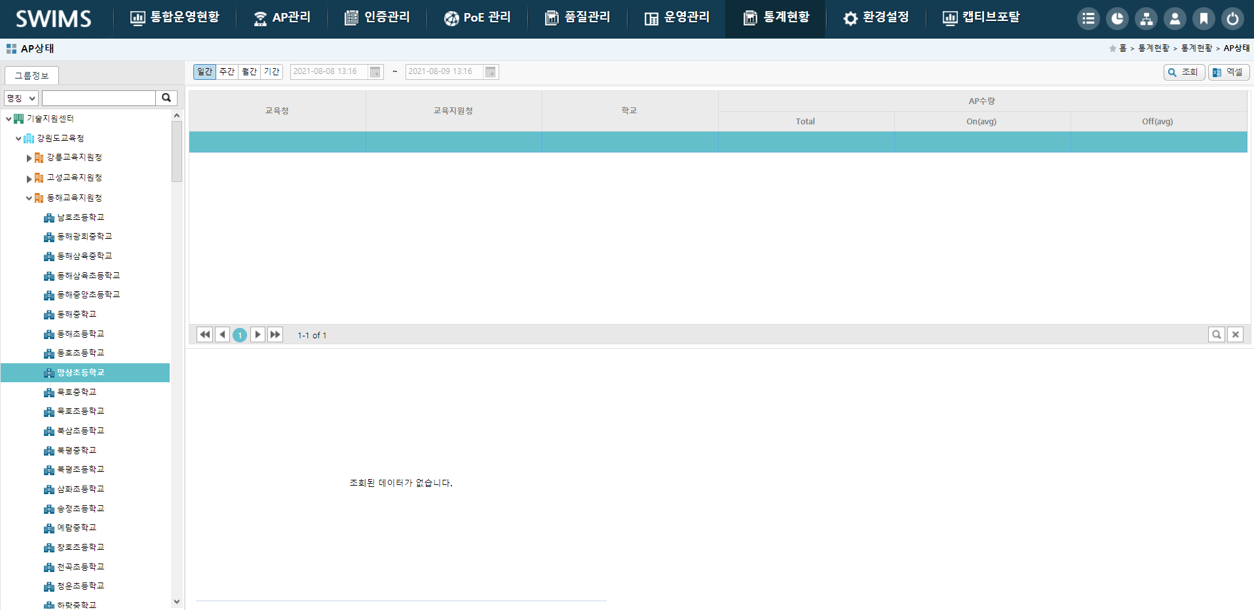
9. 통계현황
9.1 통계현황 > 통계현황
1) 통계현황 > 통계현황 > AP상태
개별 학교의 AP 상태별 수량에 대한 통계를 조회할 수 있습니다.
2
3
5
4
1
화면 좌측의 그룹 트리에서 특정 그룹을 선택하여 선택된 그룹에 해당하는 AP 통계 정보를 조회할 수 있습니다.
일간, 주간, 월간, 사용자 정의 기간에 대한 AP 상태별 통계를 조회할 수 있습니다.
학교별 전체 AP 수량, AP 상태(On/Off)별 수량에 대한 통계를 조회할 수 있습니다.
화면 상단의 리스트를 더블 클릭하여 조회 기간 동안의 통계 추이 그래프를 화면 하단에서 조회할 수 있습니다.
엑셀 버튼을 클릭하여 조회 데이터를 엑셀로 Export할 수 있습니다.
1
2
3
4
5

Slide 31
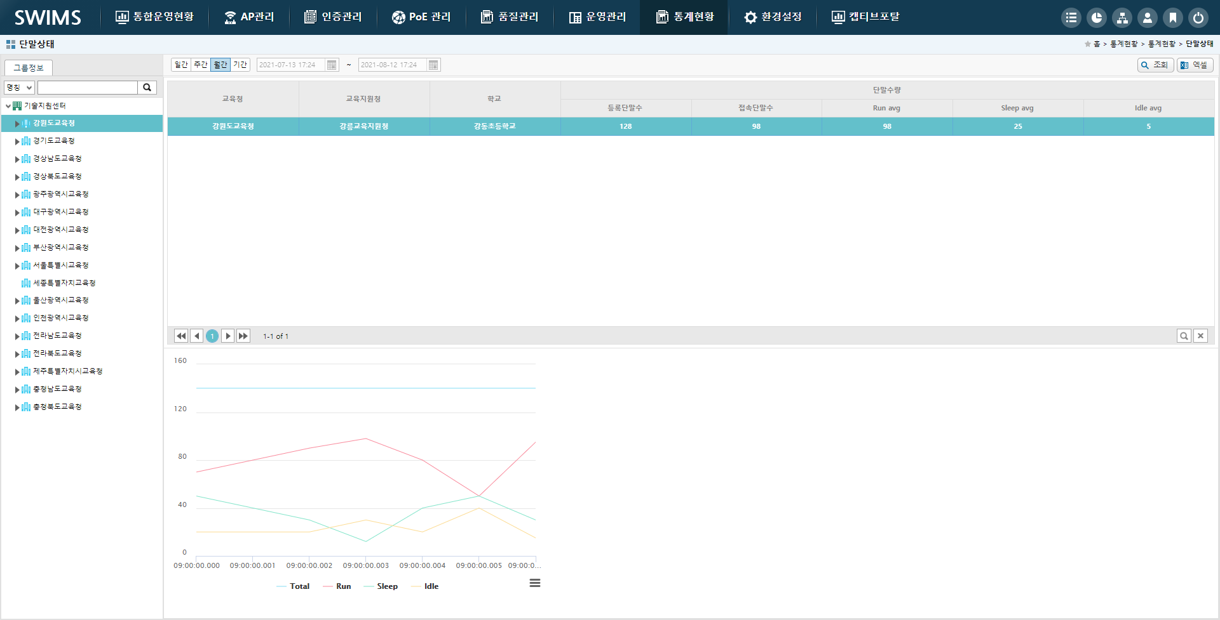
2) 통계현황 > 통계현황 > 단말상태
개별 학교의 AP 접속 단말 상태별 수량에 대한 통계를 조회할 수 있습니다.
2
3
5
1
4
화면 좌측의 그룹 트리에서 특정 그룹을 선택하여 선택된 그룹에 해당하는 접속 단말 통계 정보를 조회할 수 있습니다.
일간, 주간, 월간, 사용자 정의 기간에 대한 접속 단말 상태별 통계를 조회할 수 있습니다.
학교별 전체 등록 단말 수량, 접속 단말 수량, 단말 상태(Run/Sleep/Idle)별 수량에 대한 통계를 조회할 수 있습니다.
화면 상단의 리스트를 더블 클릭하여 조회 기간 동안의 통계 추이 그래프를 화면 하단에서 조회할 수 있습니다.
엑셀 버튼을 클릭하여 조회 데이터를 엑셀로 Export할 수 있습니다.
1
2
3
4
5

Slide 32
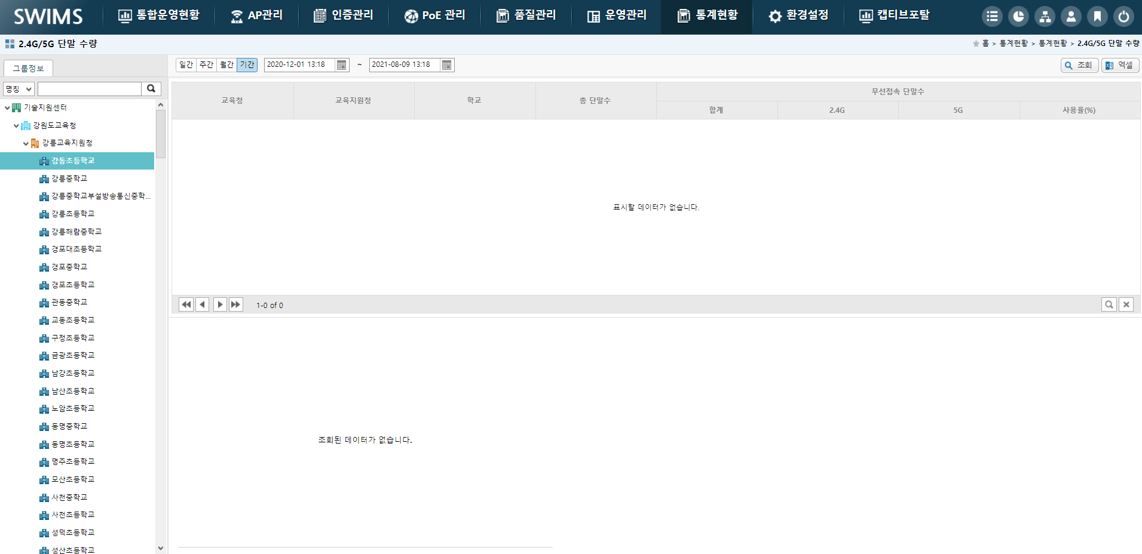
3) 통계현황 > 통계현황 > 2.4G/5G 단말수량
개별 학교의 2.4G/5G AP 접속 단말 수량에 대한 통계를 조회할 수 있습니다.
2
3
5
1
4
화면 좌측의 그룹 트리에서 특정 그룹을 선택하여 선택된 그룹에 해당하는 접속 단말 통계 정보를 조회할 수 있습니다.
일간, 주간, 월간, 사용자 정의 기간에 대한 접속 단말 상태별 통계를 조회할 수 있습니다.
학교별 전체 단말 수량, 2.4G 접속 단말 수량, 5G 접속 단말 수량, 합계 수량, 사용률에 대한 통계를 조회할 수 있습니다.
화면 상단의 리스트를 더블 클릭하여 조회 기간 동안의 통계 추이 그래프를 화면 하단에서 조회할 수 있습니다.
엑셀 버튼을 클릭하여 조회 데이터를 엑셀로 Export할 수 있습니다.
1
2
3
4
5

Slide 33
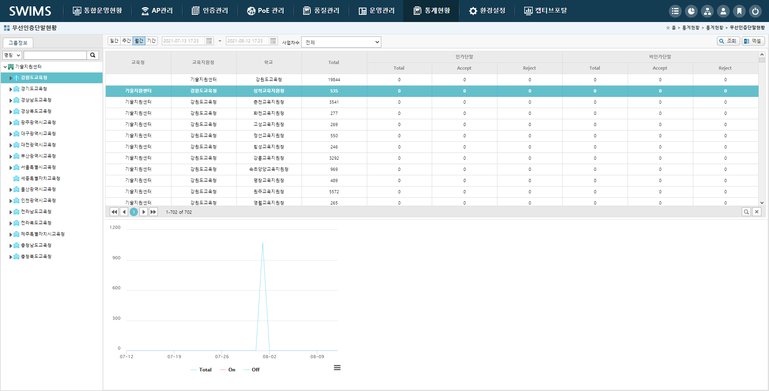
4) 통계현황 > 통계현황 > 무선인증 단말현황
개별 학교의 인가 단말/비인가 단말에 대한 무선 인증 통계를 조회할 수 있습니다.
2
3
5
1
4
화면 좌측의 그룹 트리에서 특정 그룹을 선택하여 선택된 그룹에 해당하는 무선 인증 통계 정보를 조회할 수 있습니다.
일간, 주간, 월간, 사용자 정의 기간에 대한 무선 인증 통계를 조회할 수 있습니다.
학교별 전체 인증 건수, 인가 단말/비인가 단말에 대한 인증 성공/실패/합계 건수 통계를 조회할 수 있습니다.
화면 상단의 리스트를 더블 클릭하여 조회 기간 동안의 통계 추이 그래프를 화면 하단에서 조회할 수 있습니다.
엑셀 버튼을 클릭하여 조회 데이터를 엑셀로 Export할 수 있습니다.
1
2
3
4
5

Slide 34
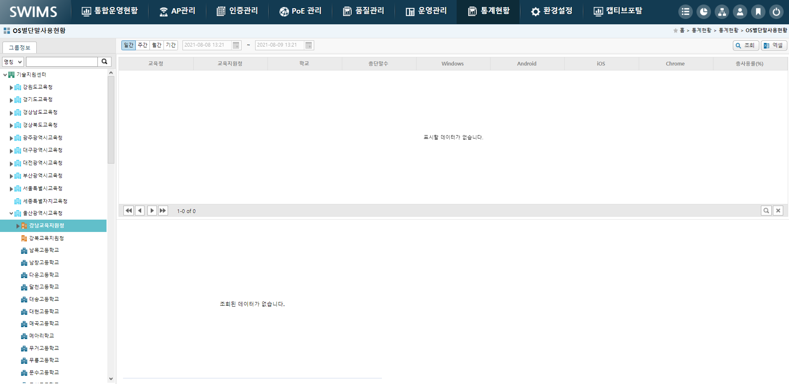
5) 통계현황 > 통계현황 > OS별 단말사용현황
개별 학교의 인가 단말/비인가 단말에 대한 무선 인증 통계를 조회할 수 있습니다.
2
3
5
4
1
화면 좌측의 그룹 트리에서 특정 그룹을 선택하여 선택된 그룹에 해당하는 OS별 접속 통계 정보를 조회할 수 있습니다.
일간, 주간, 월간, 사용자 정의 기간에 대한 OS별 접속 통계를 조회할 수 있습니다.
학교별 전체 총 단말 수, Windows/Android/iOS/Chrome OS별 단말 접속수, 총사용률 통계를 조회할 수 있습니다.
화면 상단의 리스트를 더블 클릭하여 조회 기간 동안의 통계 추이 그래프를 화면 하단에서 조회할 수 있습니다.
엑셀 버튼을 클릭하여 조회 데이터를 엑셀로 Export할 수 있습니다.
1
2
3
4
5

Slide 35
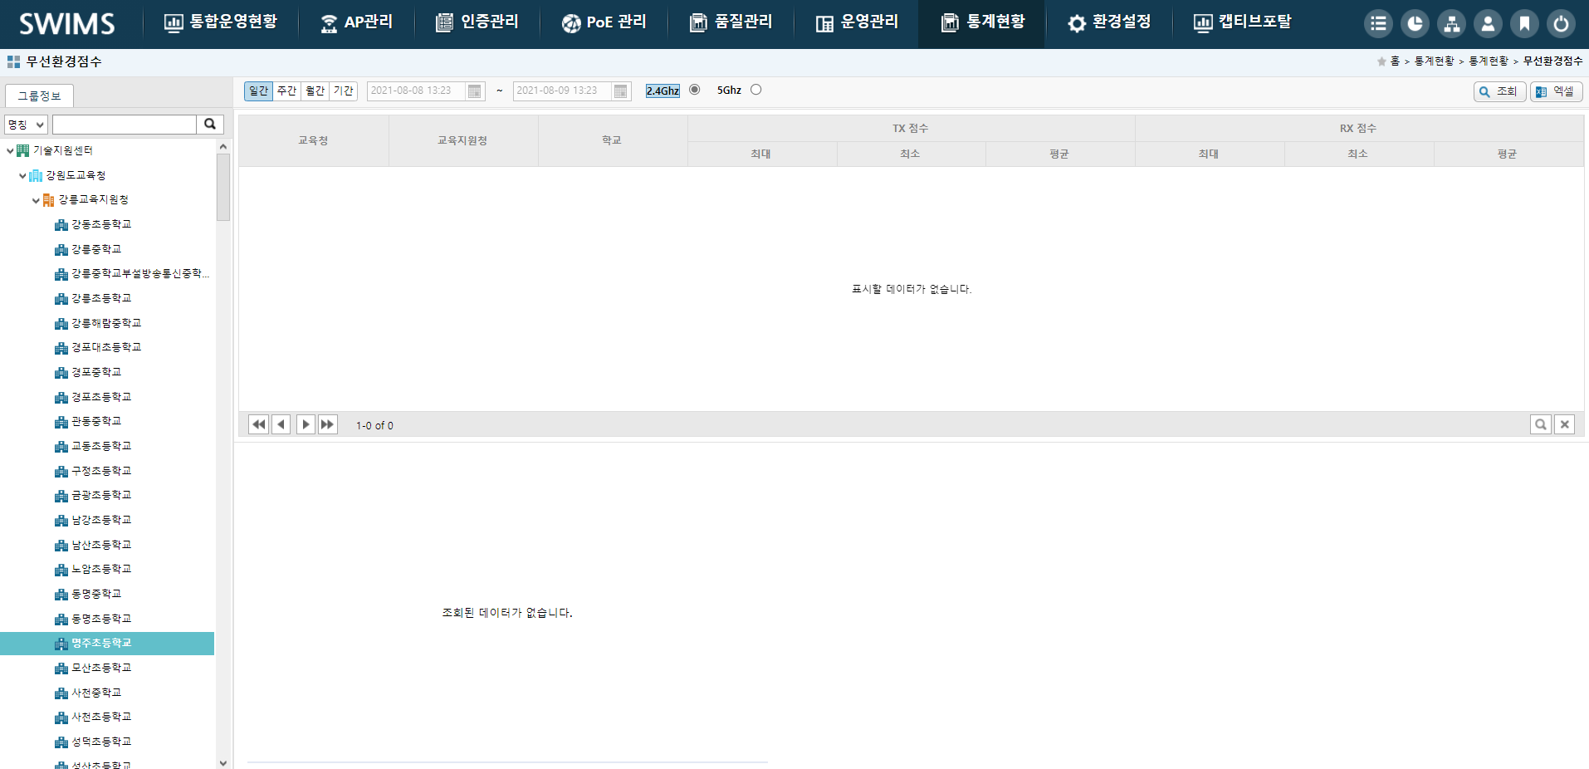
6) 통계현황 > 통계현황 > 무선환경점수
개별 학교의 TX, RX 점수에 대한 통계를 조회할 수 있습니다.
2
3
5
4
1
화면 좌측의 그룹 트리에서 특정 그룹을 선택하여 선택된 그룹에 해당하는 TX,RX 점수 통계 정보를 조회할 수 있습니다.
일간, 주간, 월간, 사용자 정의 기간에 대한 TX,RX 점수 통계를 조회할 수 있습니다.
2.4G, 5G를 선택하여 TX,RX 점수 통계를 조회할 수 있습니다.
학교별 TX점수(최대, 최소, 평균), RX 점수(최대, 최소, 평균) 통계를 조회할 수 있습니다.
화면 상단의 리스트를 더블 클릭하여 조회 기간 동안의 통계 추이 그래프를 화면 하단에서 조회할 수 있습니다.
엑셀 버튼을 클릭하여 조회 데이터를 엑셀로 Export할 수 있습니다.
1
2
3
4
5
6

Slide 36
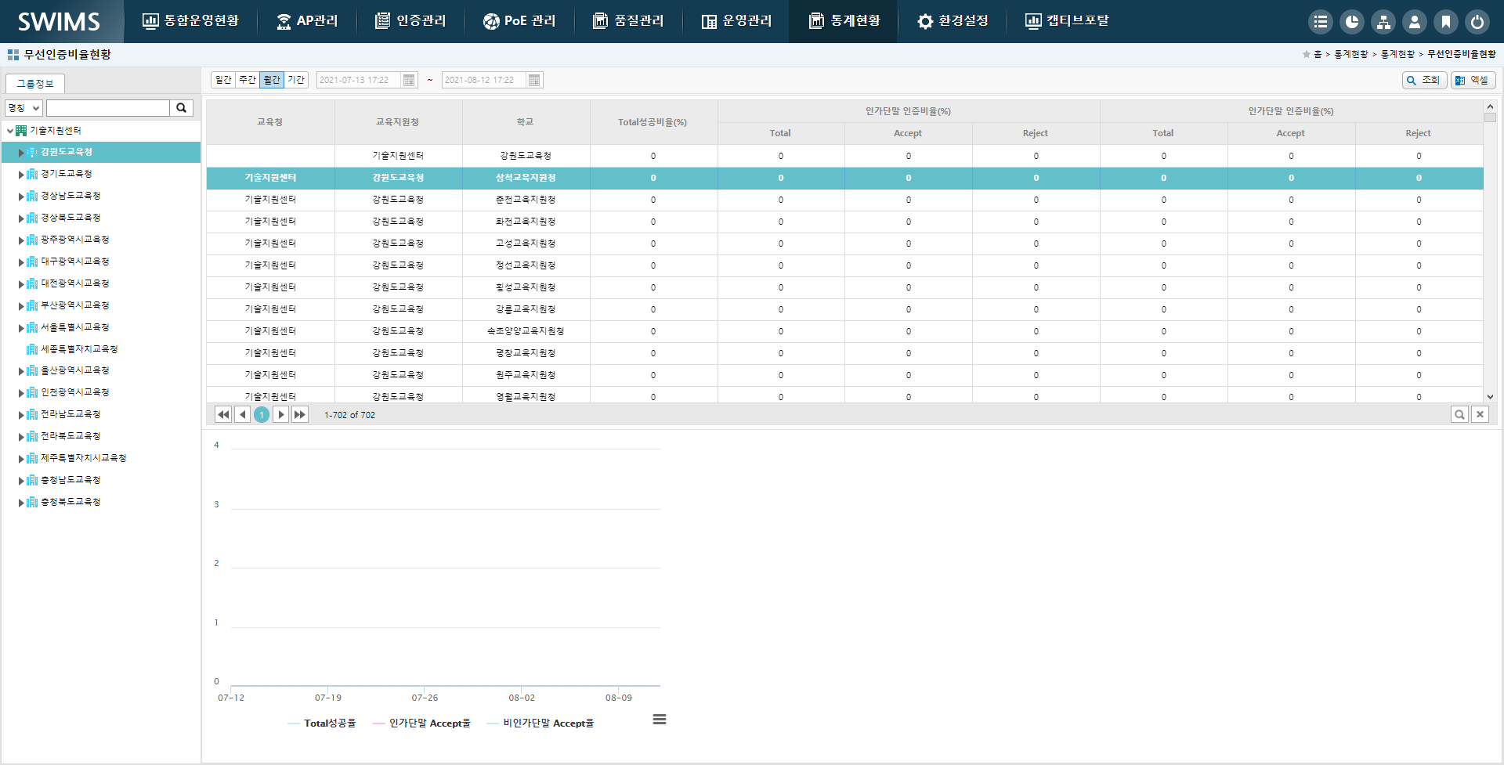
7) 통계현황 > 통계현황 > 무선인증 비율현황
개별 학교의 인가/비인가 단말에 대한 무선인증 비율 통계를 조회할 수 있습니다.
2
3
5
1
4
화면 좌측의 그룹 트리에서 특정 그룹을 선택하여 선택된 그룹에 해당하는 무선인증 비율 통계 정보를 조회할 수 있습니다.
일간, 주간, 월간, 사용자 정의 기간에 대한 무선인증 비율 통계를 조회할 수 있습니다.
학교별 전체 인증 성공 비율, 인가단말/비인가단말 인증 비율 통계를 조회할 수 있습니다.
화면 상단의 리스트를 더블 클릭하여 조회 기간 동안의 통계 추이 그래프를 화면 하단에서 조회할 수 있습니다.
엑셀 버튼을 클릭하여 조회 데이터를 엑셀로 Export할 수 있습니다.
1
2
3
4
5

Slide 37
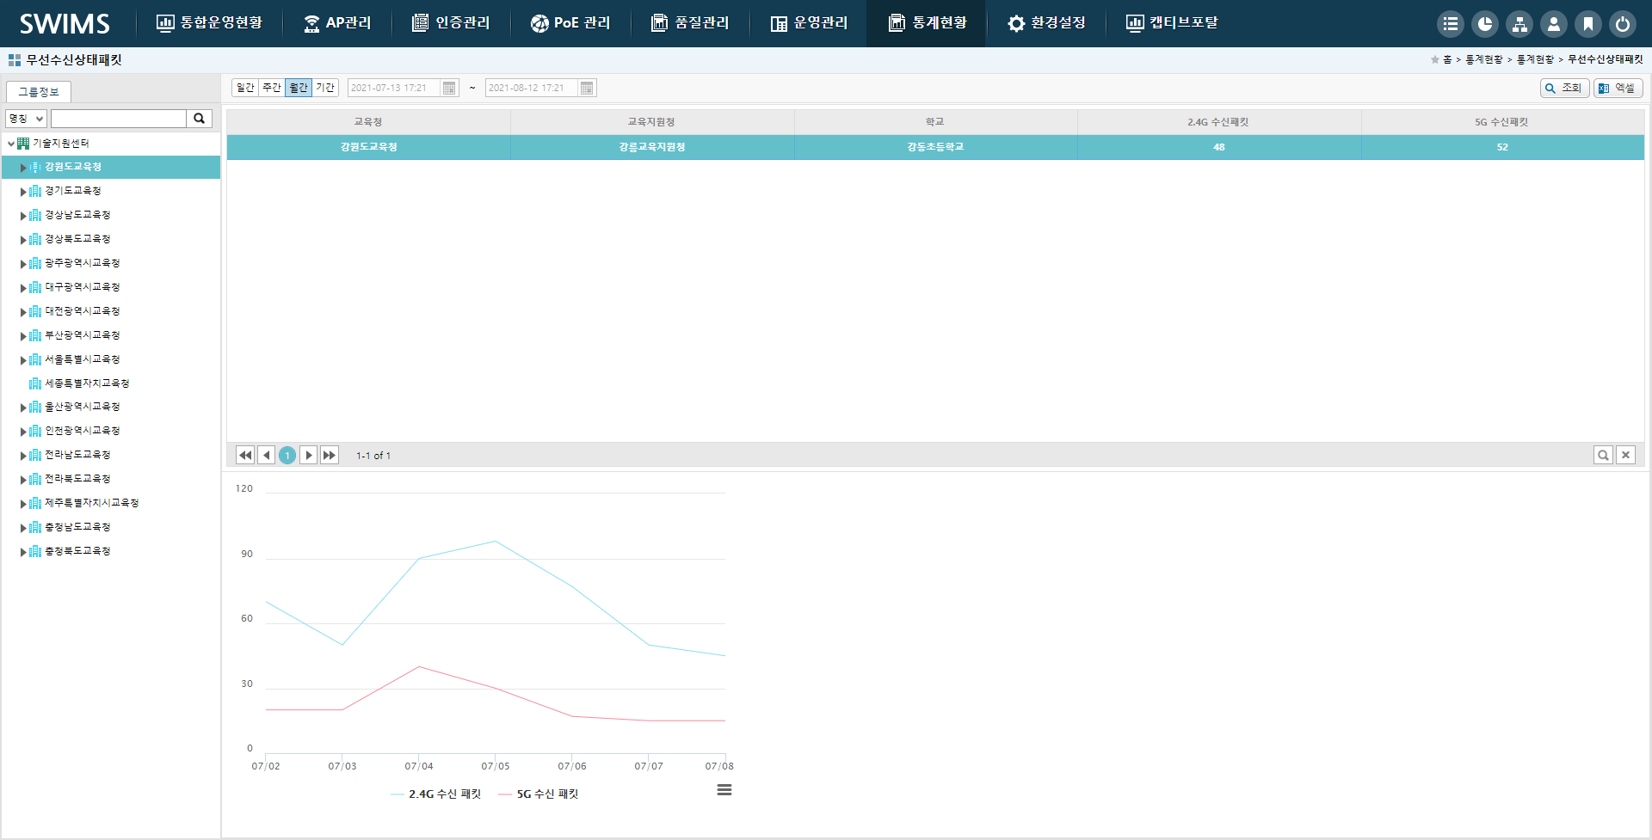
8) 통계현황 > 통계현황 > 무선수신 상태 패킷
개별 학교의 2.4G/5G 수신 패킷 통계를 조회할 수 있습니다.
2
3
5
1
4
화면 좌측의 그룹 트리에서 특정 그룹을 선택하여 선택된 그룹에 해당하는 무선 수신 패킷 통계 정보를 조회할 수 있습니다.
일간, 주간, 월간, 사용자 정의 기간에 대한 무선 수신 패킷 통계를 조회할 수 있습니다.
학교별 2.4G 수신 패킷, 5G 수신 패킷 통계를 조회할 수 있습니다.
화면 상단의 리스트를 더블 클릭하여 조회 기간 동안의 통계 추이 그래프를 화면 하단에서 조회할 수 있습니다.
엑셀 버튼을 클릭하여 조회 데이터를 엑셀로 Export할 수 있습니다.
1
2
3
4
5

Slide 38
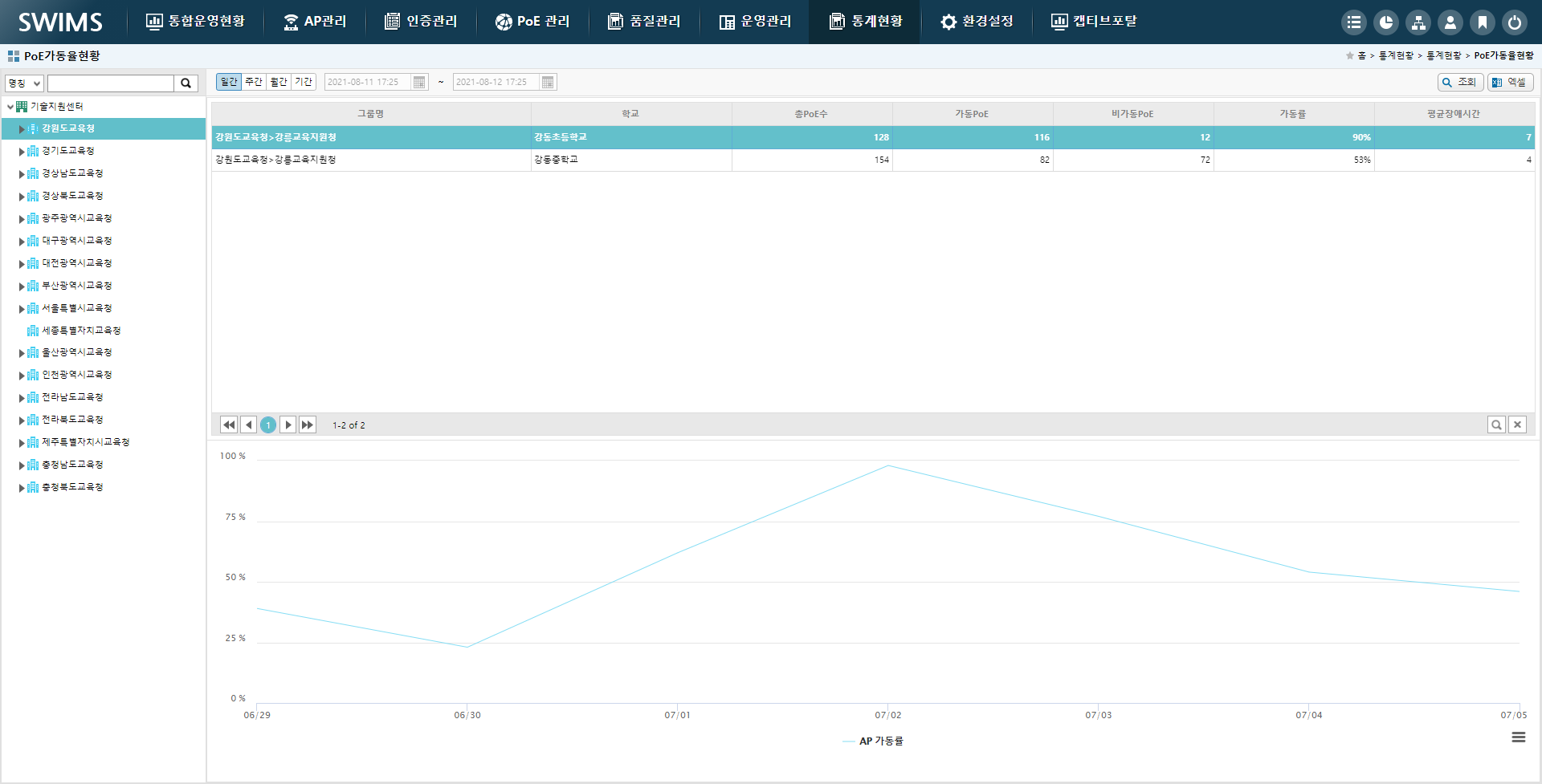
9) 통계현황 > 통계현황 > PoE가동률 현황
개별 학교의 PoE 장비 가동률 통계를 조회할 수 있습니다.
2
3
5
1
4
화면 좌측의 그룹 트리에서 특정 그룹을 선택하여 선택된 그룹에 해당하는 AP 가동률 통계 정보를 조회할 수 있습니다.
일간, 주간, 월간, 사용자 정의 기간에 대한 AP 가동률 통계를 조회할 수 있습니다.
학교별 총 PoE 장비 수량, 가동 PoE 장비 수량, 비가동 PoE 장비 수량, 가동률, 평균 장애 시간 통계를 조회할 수 있습니다.
화면 상단의 리스트를 더블 클릭하여 조회 기간 동안의 통계 추이 그래프를 화면 하단에서 조회할 수 있습니다.
엑셀 버튼을 클릭하여 조회 데이터를 엑셀로 Export할 수 있습니다.
1
2
3
4
5

Slide 39
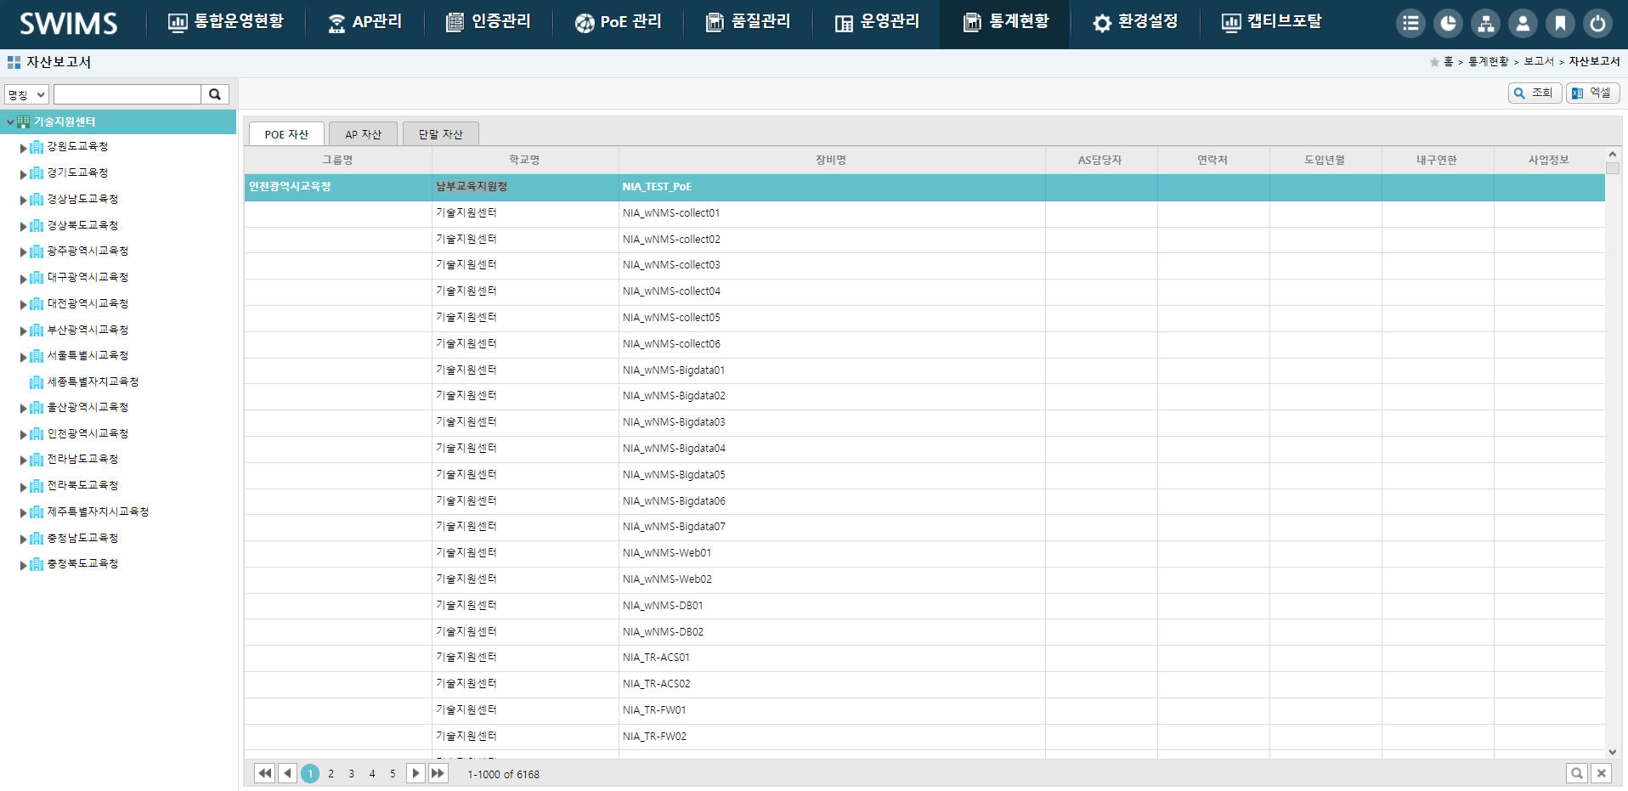
9.2 통계현황 > 보고서
1) 통계현황 > 보고서 > 자산보고서
무선 네트워크의 관리대상 자산(PoE, AP, 단말)에 대한 자산보고서를 조회할 수 있습니다.
1
2
3
화면 좌측의 그룹 트리에서 특정 그룹을 선택하여 선택된 그룹에 해당하는 자산 정보를 조회할 수 있습니다.
자산의 종류에 따라 PoE 자산, AP 자산, 단말 자산의 3개 탭으로 데이터를 조회할 수 있습니다.
  PoE 자산 조회 데이터 : 그룹명, 학교명, 장비명, AS담당자, 연락처, 도입년월, 내구연한, 사업정보
  AP 자산 조회 데이터 : 그룹명, 학교명, 장비명, AS담당자, 연락처, 도입년월, 내구연한, 사업정보
  단말 자산 조회 데이터 : 단말 일련번호, 무선 MAC 주소, 시리얼번호, 제조사, 모델명, 플랫폼 ID, 빌드 버전, OS 버전, Agent 버전, Agent 상태, AS담당자, 연락처, 도입년월, 내구연한, 사업정보
엑셀 버튼을 클릭하여 조회 데이터를 엑셀로 Export할 수 있습니다.
1
2
3

Slide 40
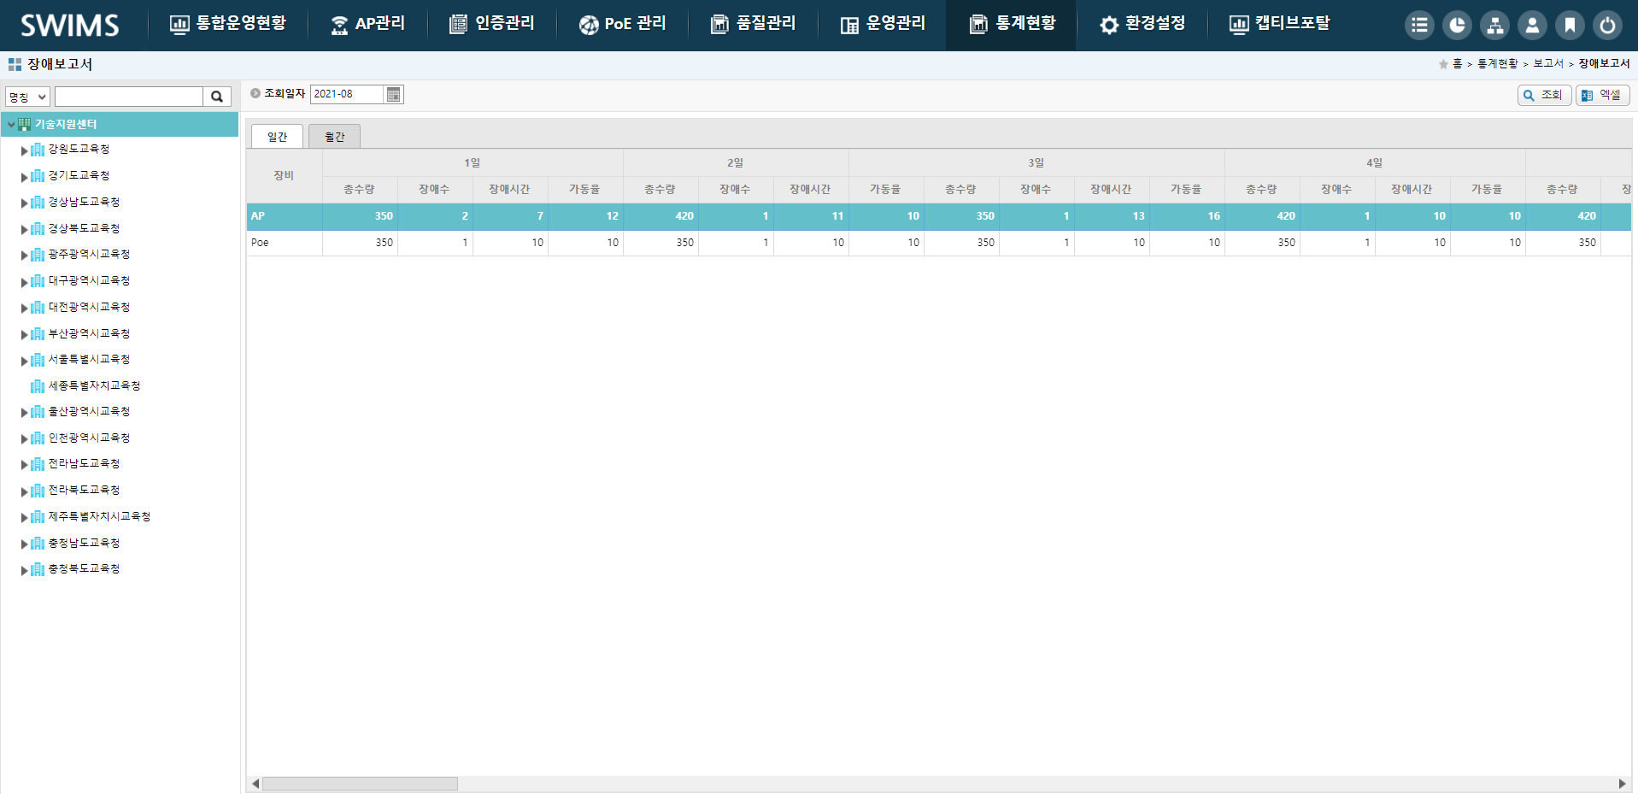
2) 통계현황 > 보고서 > 장애보고서
무선 네트워크의 관리대상에 대한 장애보고서를 조회할 수 있습니다.
1
2
3
화면 좌측의 그룹 트리에서 특정 그룹을 선택하여 선택된 그룹에 해당하는 장애 보고서를 조회할 수 있습니다.
조회일자를 선택하여 선택한 월 or 년도에 대한 일간, 월간의 2개 탭의 보고서를 조회할 수 있습니다.
엑셀 버튼을 클릭하여 조회 데이터를 엑셀로 Export할 수 있습니다.
1
2
3

Slide 41
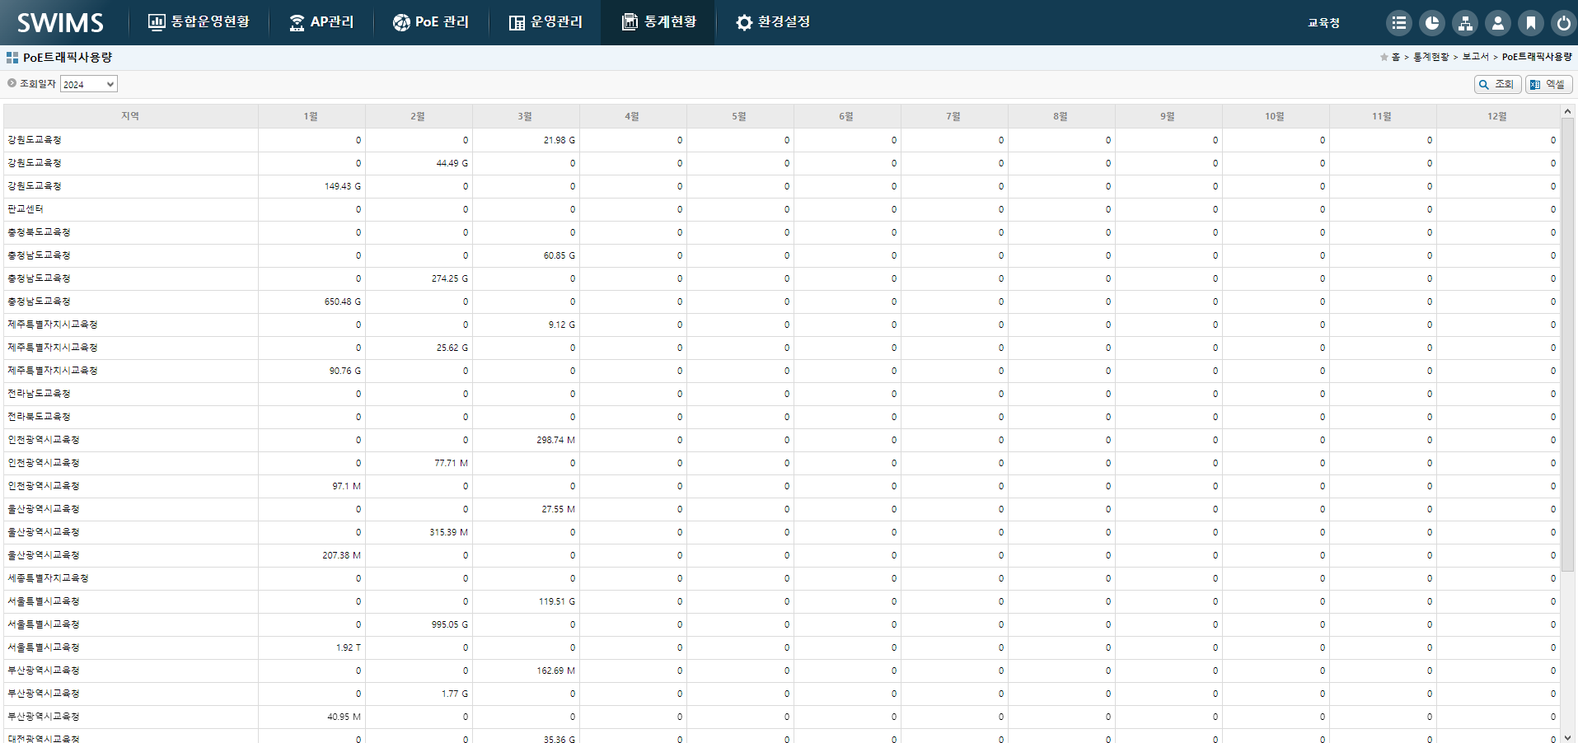


3) 통계현황 > 보고서 > PoE 트래픽 사용량
무선 네트워크의 관리대상 PoE에 대한 트래픽 사용량 보고서를 조회할 수 있습니다.
1
2
2
3
화면 좌측의 그룹 트리에서 특정 그룹을 선택하여 선택된 그룹에 해당하는 PoE 트래픽 사용량 보고서를 조회할 수 있습니다.
조회일자를 선택 후 조회 버튼을 클릭하여 선택한 년도에 대한 월간의 2개 탭의 보고서를 조회할 수 있습니다.
엑셀 버튼을 클릭하여 조회 데이터를 엑셀로 Export할 수 있습니다.
1
2
3

Slide 42
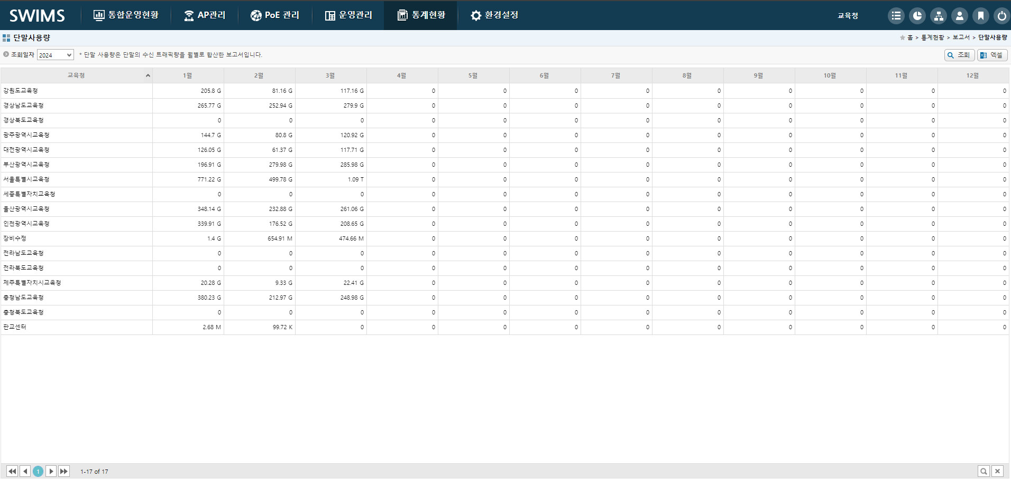


4) 통계현황 > 보고서 > 단말사용량
단말 사용량은 단말의 수신 트래픽 양에 대한 보고서를 조회할 수 있습니다.
1
2
2
3
해당 교육청에 소속된 학교의 단말에 대한 수신 트래픽량을 월별로 합산한 보고서를 조회할 수 있습니다.
조회일자를 선택 후 조회 버튼을 클릭하여 선택한 년도에 대한 보고서를 조회할 수 있습니다.
엑셀 버튼을 클릭하여 조회 데이터를 엑셀로 Export할 수 있습니다.
1
2
3

Slide 43
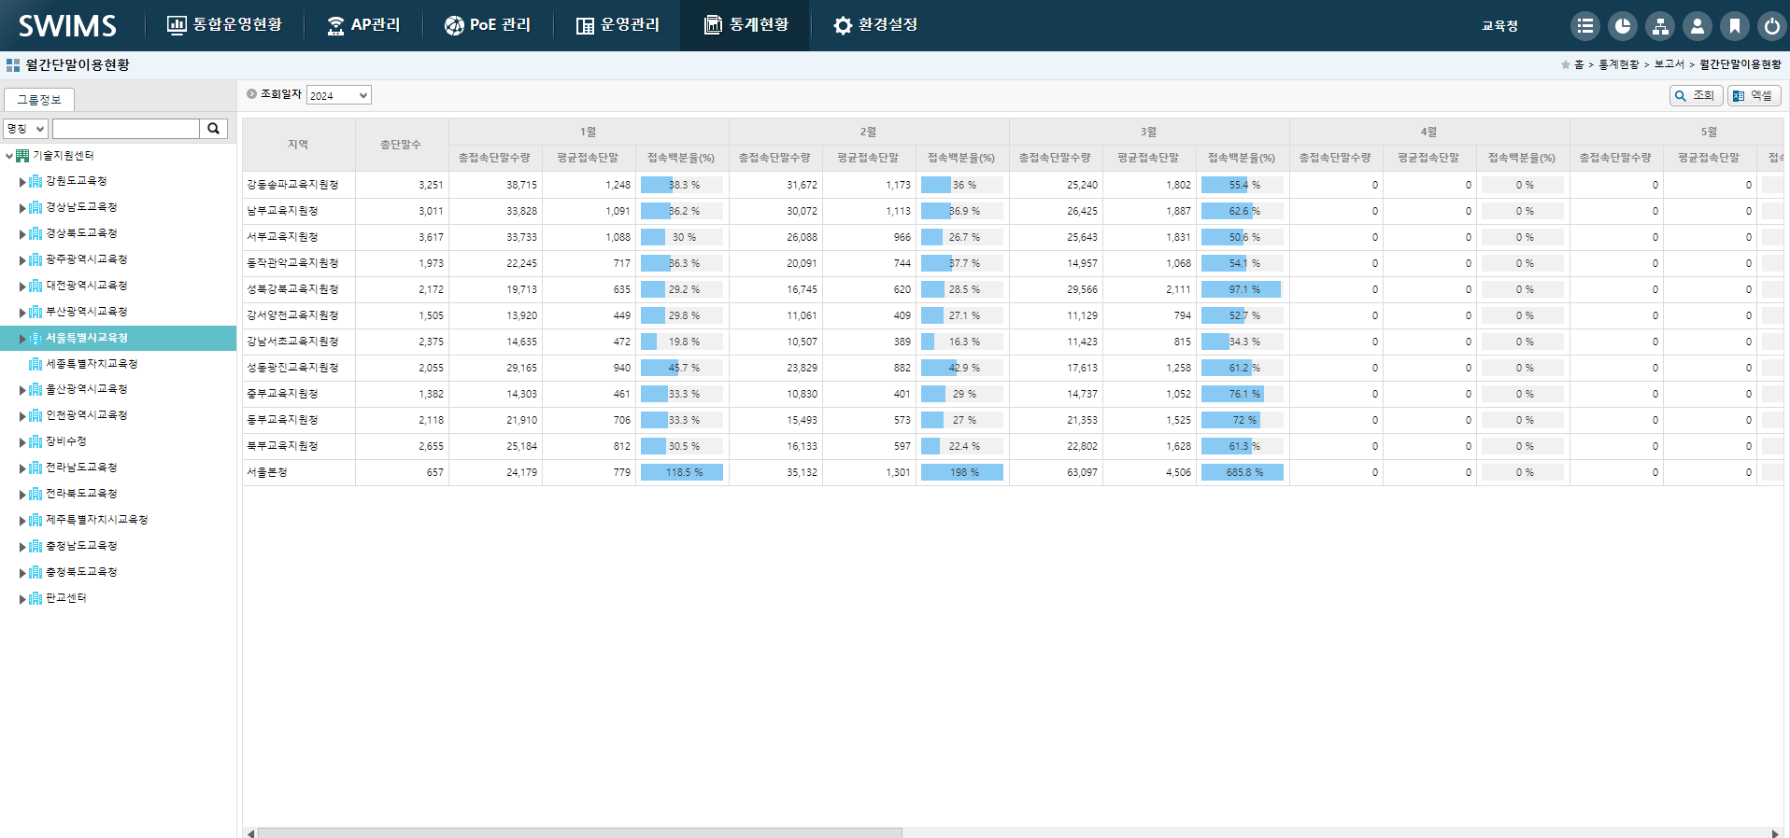

5) 통계현황 > 보고서 > 월간 단말 이용현황
무선네트워크의 단말 이용현황을 월별로 조회할 수 있습니다.
1
2
2
3
해당 교육청에 소속된 학교의 무선네트워크에 접속한 단말 이용현황을 총접속단말수량, 평균접속단말, 접속백분율(%) 보고서를 조회할 수 있습니다.
그룹정보에서 학교 선택 후 조회 버튼을 클릭하여 월간 단말 이용현황을 조회할 수 있습니다.
엑셀 버튼을 클릭하여 조회 데이터를 엑셀로 Export할 수 있습니다.
1
2
3

Slide 44
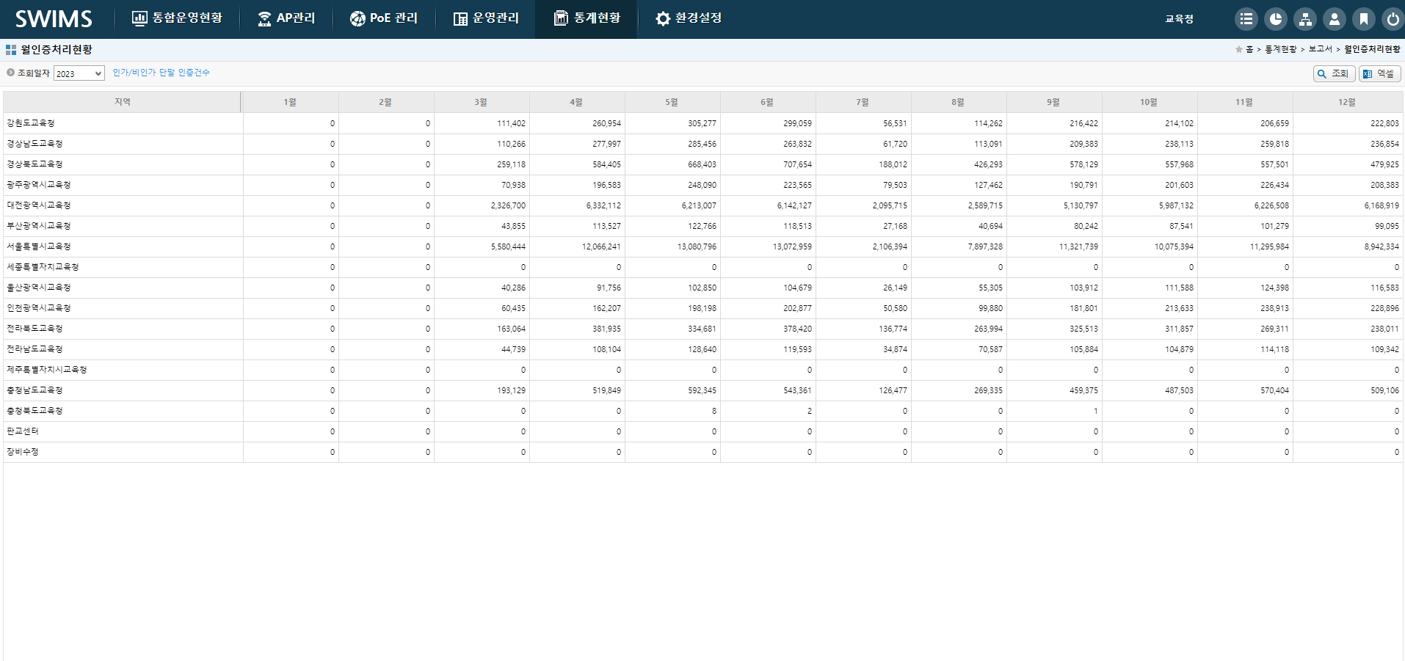


6) 통계현황 > 보고서 > 윌 인증 처리현황
무선네트워크의 인증건수를 월별로 조회할 수 있습니다.
1
2
2
해당 교육청의 무선네트워크의 인가/비인가 단말 인증건수 보고서를 월별로 조회할 수 있습니다.
조회일자를 선택 후 조회 버튼을 클릭하여 선택한 년도에 대한 보고서를 조회할 수 있습니다.
엑셀 버튼을 클릭하여 조회 데이터를 엑셀로 Export할 수 있습니다.
1
2
3

Slide 45
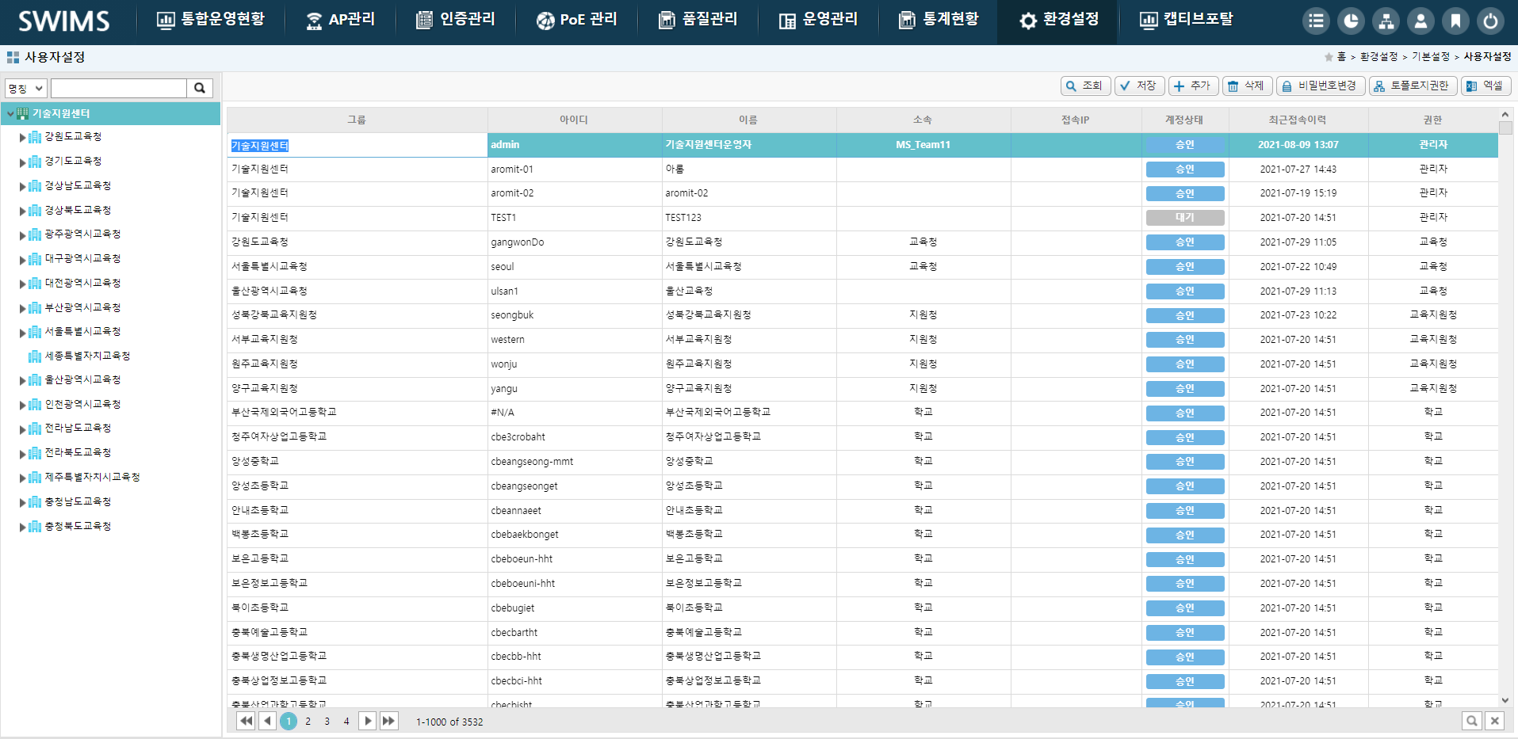


10. 환경설정
10.1. 환경설정 > 기본설정
1) 환경설정 > 기본설정 > 사용자설정
시스템 운영자 추가 메뉴로 그룹, 아이디, 이름, 소속, 계정상태, 권한 등을 관리할 수 있습니다.
- 화면 우측 상단의 버튼 클릭 시 사용자 등록 팝업 화면이 표시되며 새로운 사용자를 등록 할 수 있습니다. - 사용자 비밀번호를 번경하고자하는 경우 사용자 아이디 부분을 클릭한 후 화면 우측 상단의 버튼을 클릭하면 비밀번호 변경 팝업 창이 표시되며 비밀번호를 변경할 수 있습니다. - 삭제하고자 하는 사용자를 클릭 후 버튼 클릭 시 해당 사용자의 정보가 삭제 됩니다.
1
3
2
4
화면 우측 상단의 추가 버튼 클릭 시 사용자 등록 팝업 화면이 표시되며 새로운 사용자를 등록 할 수 있습니다.
사용자 비밀번호를 번경하고자 하는 경우 사용자 아이디 부분을 클릭한 후 화면 우측 상단의 비밀번호변경 버튼을 클릭하면 비밀번호 변경 팝업 창이 표시되며 비밀번호를 변경할 수 있습니다.
삭제하고자 하는 사용자를 클릭 후 삭제 버튼 클릭 시 해당 사용자의 정보가 삭제 됩니다.
1
2
3

Slide 46

토폴로지권한 버튼 클릭 시 사용자별 토폴로지 맵에 접속 할 수 있는 권한을 설정 할 수 있는 토폴로지 권한 설정 팝업 화면이 표시 됩니다. 팝업 화면의 좌측 권한명 설정 부분에서 권한을 추가하고 해당 권한에서 접속 가능한 토폴로지를 우측 화면에서 설정하는 구조 입니다.
① 권한명 추가 : 추가 버튼 클릭 시 토폴로지 권한추가 팝업 창이 표시되며 새로운 권한을 추가 할 수 있습니다. 권한 명 선택 후 삭제 버튼 클릭 시 해당 권한을 삭제 합니다.
② 토폴로지 설정 : 좌측 권한명 리스트 화면에서 선택 된 권한에 대해 접속 할 토폴로지를 설정 합니다. 체크 설정된 항목에 대해서만 접속 권한을 부여 합니다.
4

Slide 47



2) 환경설정 > 기본설정 > 학교설정
그룹정보의 학교목록을 관리하는 메뉴로 그룹명, 학교명, 주소, 나이스코드를 관리할 수 있습니다.
1
2
3
4
5
조회버튼을 클릭하여 해당 교육청 내 학교 목록을 조회할 수 있습니다.
1
2
추가버튼을 클릭하여 그룹을 선택하고 나이스코드, 학교명, 주소를 입력 후 저장 버튼을 클릭하여 저장합니다.
2
등록되어 있는 학교를 선택 후 수정버튼을 클릭하여 그룹과 나이스코드, 학교명, 주소를 수정 후 저장 버튼을 클릭하여 저장합니다.
3
등록되어 있는 학교를 선택 후 삭제버튼을 클릭하여 해당 학교 목록을 삭제합니다.
4
엑셀 버튼을 클릭하여 조회 데이터를 엑셀로 Export할 수 있습니다.
5

Slide 48


10.2 환경설정 > AP설정
환경설정 > AP설정 > AP장비설정
각 교육청, 학교별 SWIMS AP장비의 관리 정보를 설정 합니다.
- 화면 우측 상단의 버튼 클릭 시 사용자 등록 팝업 화면이 표시되며 새로운 사용자를 등록 할 수 있습니다. -
1
2
3
4
조회 : 조회 버튼 클릭 시 현재 학교 AP 최신현황을 확인할 수 있습니다.
수정 : 수정하고자 하는 정보를 클릭 후 직접 타이핑하여 수정 할 수 있습니다.
삭제 : 삭제하고자 하는 정보를 클릭 후 삭제 버튼 클릭 시 해당 정보가 삭제 됩니다.
* 수정/삭제 후 저장 버튼을 클릭해야만 변경된 정보가 반영 됩니다.
미할당장비 : swims에 등록된 장비 중 특정 학교에 할당되어 있지 않은 장비를 나타냅니다.
1
2
3
4

Slide 49

2) 환경설정 > AP설정 > PoE/AP설정
각 교육청, 학교별 PoE 장비와 연결 된 AP 정보를 설정 합니다.
1
2
3
PoE 목록 : PoE 스위치 목록이 표시 됩니다. 연결된 AP 정보를 설정하고자 하는 스위치를 클릭하면 좌측 하단 회선 리스트에 해당 PoE 스위치의 회선 리스트가 표시 됩니다.
회선 리스트 : PoE 목록에서 선택 된 PoE 스위치의 회선 리스트를 표시 합니다. 우측 AP 미 등록 리스트의 AP를 선택하여 PoE 스위치의 각 회선에 연결된 AP 정보를 매칭 할 수 있습니다.
AP미등록 리스트 : PoE 스위치에 연결 정보를 매칭할 AP리스트를 표시 합니다. 좌측 회선 리스트에서 먼저 회선을 선택(클릭)한 후 AP 미 등록 리스트의 AP를 선택하고 < > 버튼을 클릭하여 PoE스위치에 연결된 회선과 AP를 매칭 합니다.
1
2
3

Slide 50


10.3 환경설정 > PoE설정
1) 환경설정 > PoE설정 > PoE장비설정
각 교육청, 학교별 SWIMS PoE장비 설정에 대한 각종 설정 정보를 제공합니다.
- 화면 우측 상단의 버튼 클릭 시 사용자 등록 팝업 화면이 표시되며 새로운 사용자를 등록 할 수 있습니다. - 사용자 비밀번호를 번경하고자하는 경우 사용자 아이디 부분을 클릭한 후 화면 우측 상단의 버튼을 클릭하면 비밀번호 변경 팝업 창이 표시되며 비밀번호를 변경할 수 있습니다. - 삭제하고자 하는 사용자를 클릭 후 버튼 클릭 시 해당 사용자의 정보가 삭제 됩니다.
화면 좌측의 그룹 트리에서 특정 그룹을 선택하여 선택된 그룹에 해당하는 PoE 장비를 조회할 수 있습니다.
화면 좌측 그룹 트리의 추가, 수정, 삭제 버튼을 클릭하여 기본 그룹의 추가, 수정, 삭제가 가능합니다.
1
2
· 그룹 추가
- 상위 그룹 선택 : 추가할 그룹의 상위 그룹 선택
- 그룹명 : 추가할 그룹 이름 입력
- 추가 버튼 : 그룹 추가

Slide 51

화면 우측 상단의 추가 버튼을 클릭하여 PoE 장비를 추가할 수 있습니다.
- 화면 우측 상단의 버튼 클릭 시 사용자 등록 팝업 화면이 표시되며 새로운 사용자를 등록 할 수 있습니다. - 사용자 비밀번호를 번경하고자하는 경우 사용자 아이디 부분을 클릭한 후 화면 우측 상단의 버튼을 클릭하면 비밀번호 변경 팝업 창이 표시되며 비밀번호를 변경할 수 있습니다. - 삭제하고자 하는 사용자를 클릭 후 버튼 클릭 시 해당 사용자의 정보가 삭제 됩니다.
4
· 장비 추가
- 장비정보 : 사용자 장비명, 장비 IP 주소, 제조사, 모델명 설정
- 수집설정 : 수집 프로파일, 헬스체크 방식, 수집 서버, 성능 수집 여부 설정
- SNMP 정보 : SNMP 버전, 커뮤니티 정보 설정
- Config Backup 접속 설정 : 접속 방식, 접속 ID/PW 설정
PoE 장비 목록에서 특정 장비를 더블 클릭하여 선택한 장비의 회선 목록을 화면 하단에서 조회할 수 있습니다.
PoE 장비 회선 사용자 회선명, 성능/장애 설정 정보 등을 변경한 후 저장 버튼을 클릭하여 모니터링 설정을 변경할 수 있습니다.
장비 목록 상단과 회선 목록 상단의 엑셀 버튼을 클릭하여 각각 조회 데이터를 엑셀로 Export 할 수 있습니다.
5
6
7

